Slide 1

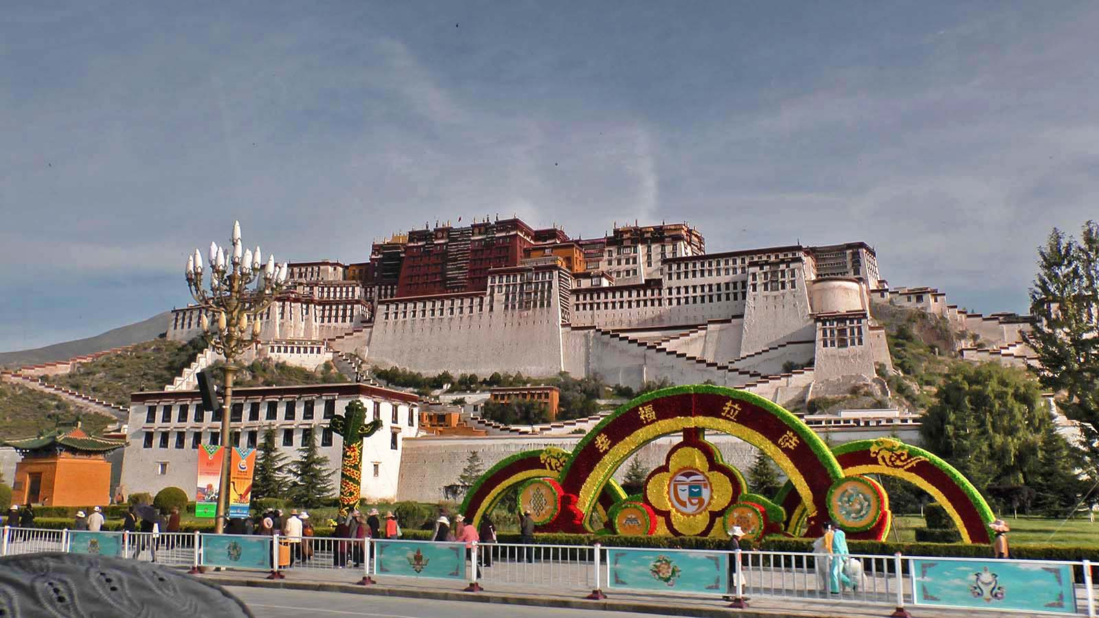
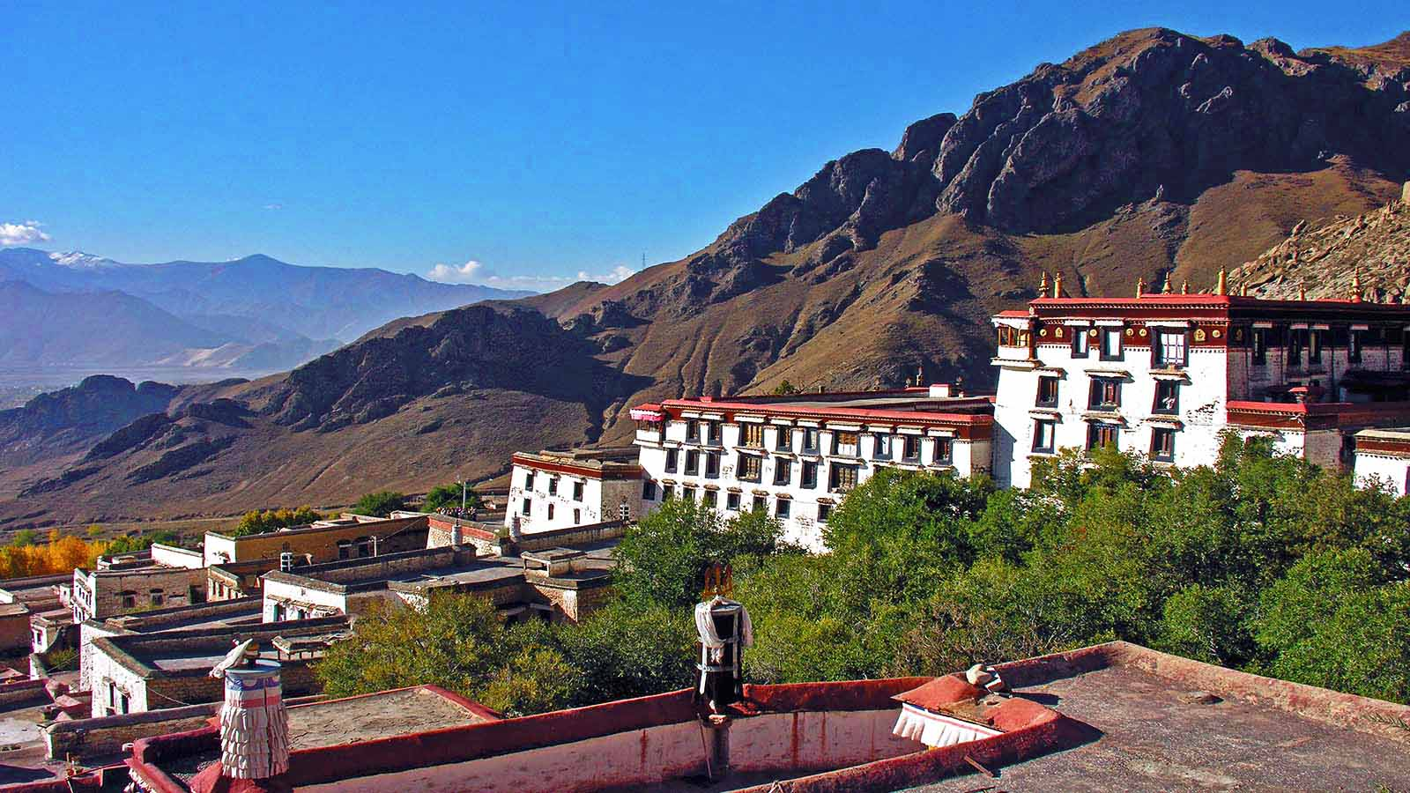
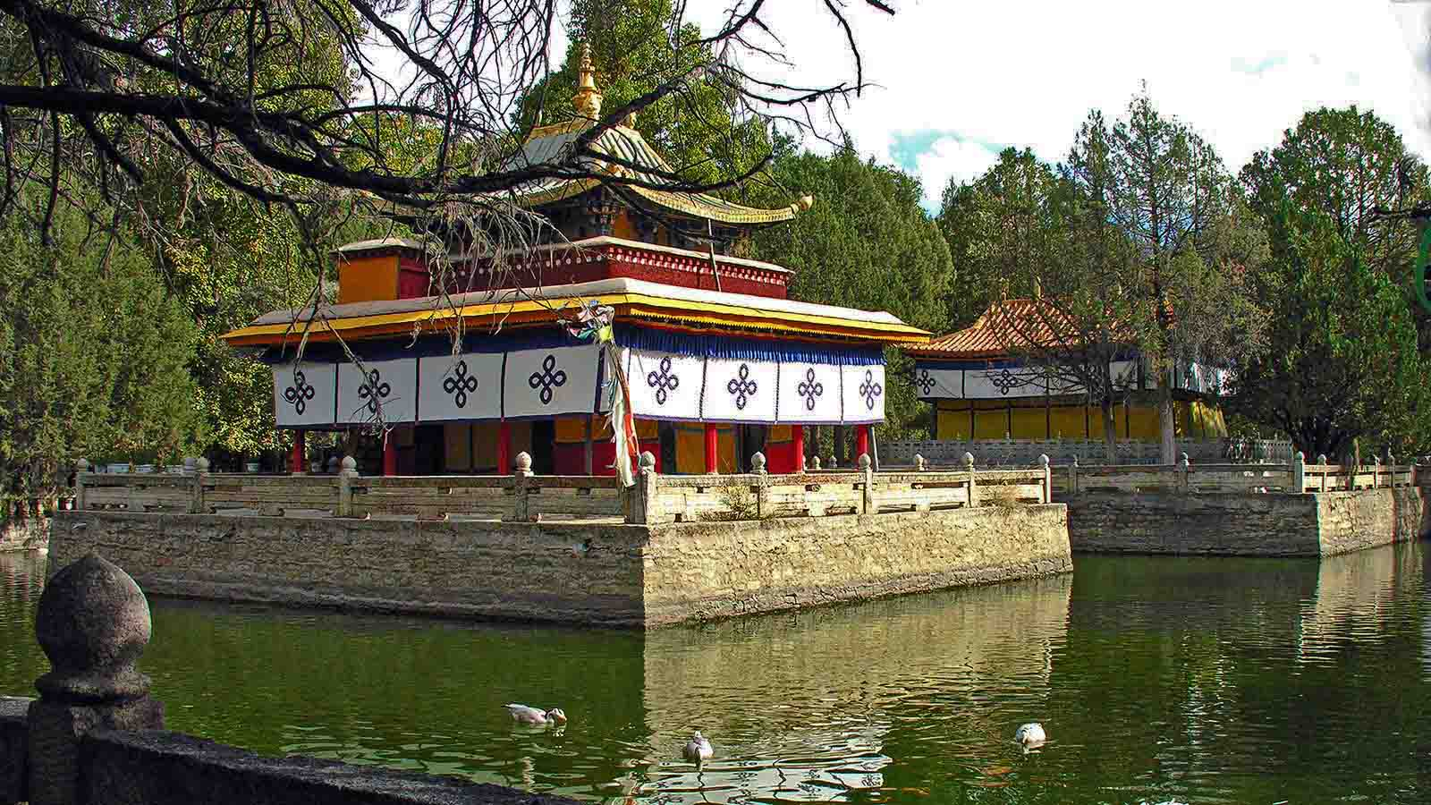
49
The world in the lens
Svet objektívom
El mundo en la lente
2022
Dennis, Dušan, Pedro, Steve

Slide 2


LHASA
TIBET
CHINA

Slide 3
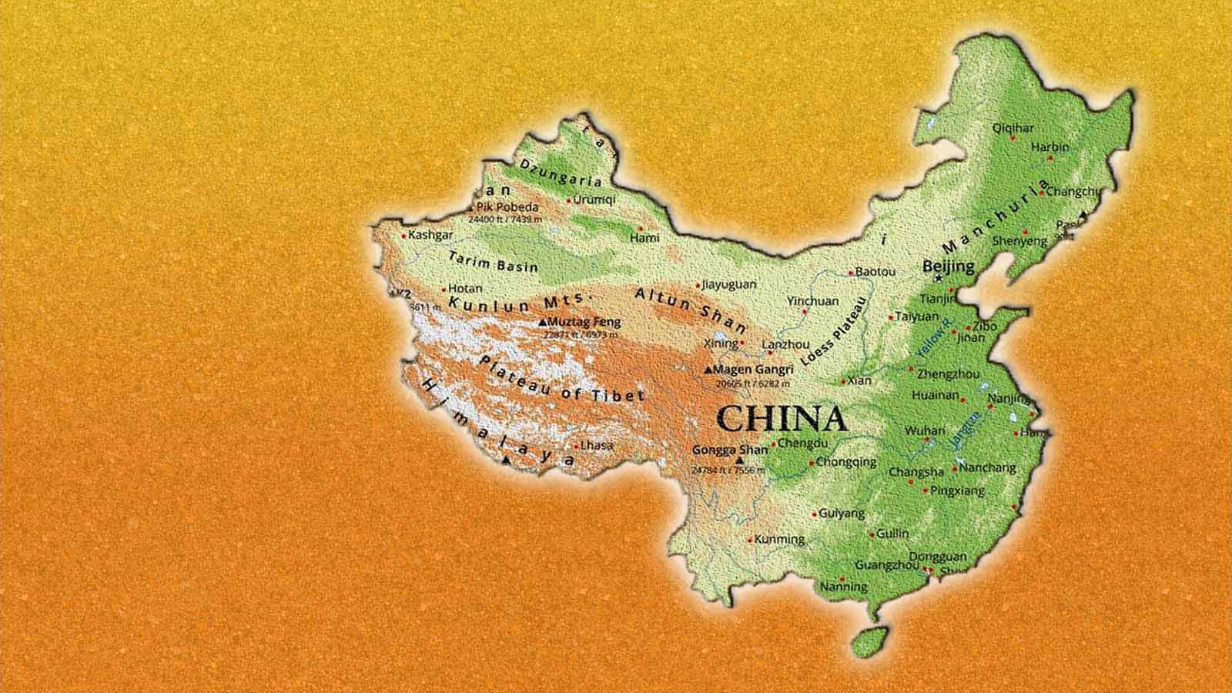
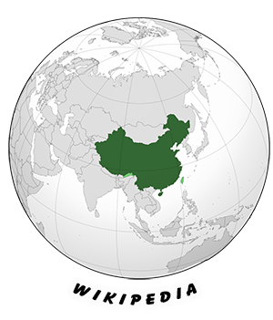
China
Lhasa
CHINA
GPS N 29°38’60‘‘ E 91°05’60‘‘

Slide 4




Lhasa is a city in southwest China in the Autonomous Region of Tibet with a population of over half a million. It lies at an altitude of 3,658 m and has an area of about 53 km². It is the historical and religious center of Tibet and Tibetan Buddhism. Until 1959, Lhasa was also the seat of the Dalai Lama. The modern history of the city began during the work of the Fifth Dalai Lama in the late 17th century. He established Lhasa as the center and capital of the Tibetan Empire. He began construction of the Potala Palace, which was not completed until after his death. The Palace, it is part of the UNESCO cultural heritage. For several centuries, Lhasa was a "forbidden city" for all who came from the West. Life in the city was significantly influenced by religion. Almost half of the population was monks. At present, tourism occupies an increasingly important place.
Lhasa es una ciudad en el suroeste de China en la Región Autónoma del Tíbet con una población de más de medio millón. Se encuentra a una altitud de 3.658 m y tiene una superficie de unos 53 km². Es el centro histórico y religioso del Tíbet y del budismo tibetano. Hasta 1959, Lhasa también fue la sede del Dalai Lama. La historia moderna de la ciudad comenzó durante el trabajo del Quinto Dalai Lama a fines del siglo XVII. Estableció Lhasa como el centro y capital del Imperio Tibetano. Comenzó la construcción del Palacio de Potala, que no se completó hasta después de su muerte. El Palacio, es parte del patrimonio cultural de la UNESCO. Durante varios siglos, Lhasa fue una "ciudad prohibida" para todos los que venían de Occidente. La vida en la ciudad estuvo significativamente influenciada por la religión. Casi la mitad de la población eran monjes. En la actualidad, el turismo ocupa un lugar cada vez más importante.
Lhasa je mesto v juhozápadnej Číne v autonómnej oblasti Tibet s počtom vyše pol milióna obyvateľov. Leží v nadmorskej výške 3 658 m a má rozlohu cca 53 km². Je historickým a náboženským centrom Tibetu a tibetského budhizmu. Do roku 1959 bola Lhasa aj sídlom dalajlámu. Moderné dejiny mesta sa začali písať počas pôsobenia piateho dalajlámu koncom 17. storočia. Lhasu ustanovil za centrum a hlavné mesto Tibetskej ríše. Započal so stavbou paláca Potala, ktorý bol dokončený až po jeho smrti. Dnes tvorí súčasť kultúrneho dedičstva UNESCO. Lhasa bola niekoľko storočí „zakázaným mestom“ pre všetkých, ktorí prichádzali zo západu. Život v meste významne ovplyvňovalo náboženstvo. Takmer polovicu obyvateľstva tvorili mnísi. V súčasnosti stále významnejšie miesto zaujíma turistický ruch.

Slide 5
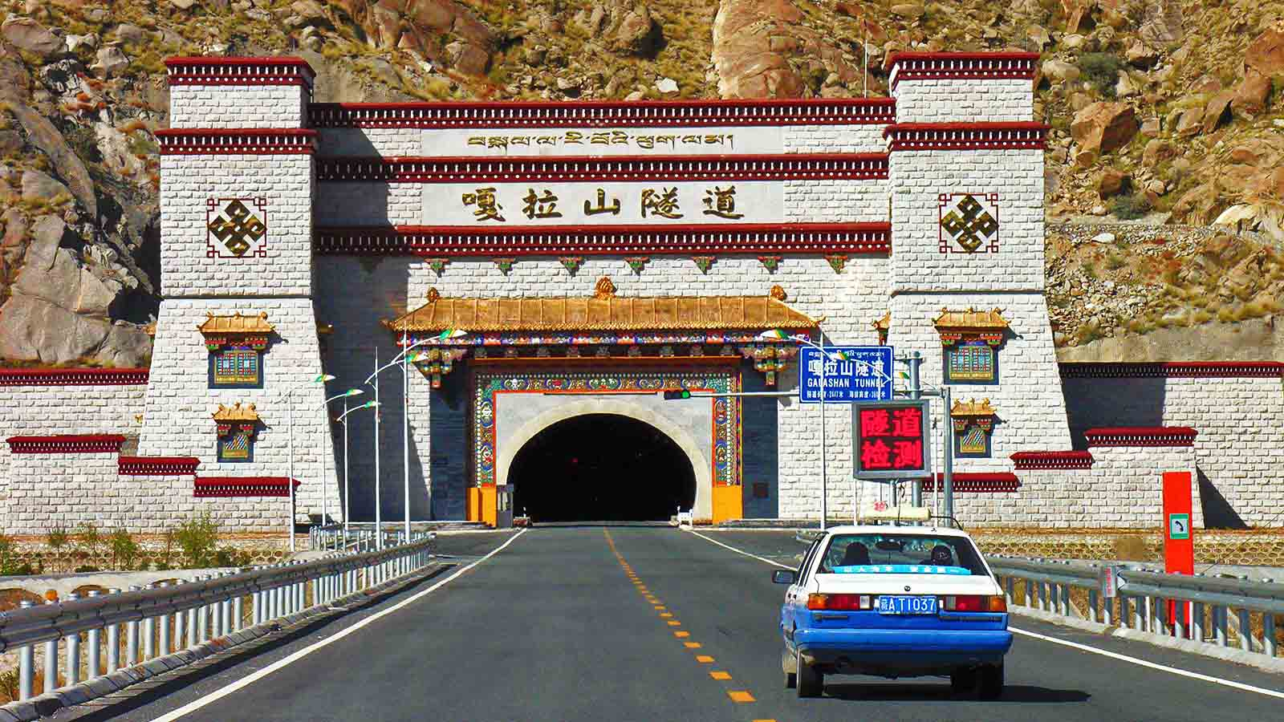
Photo © Dennis G.Jarvis

Slide 6
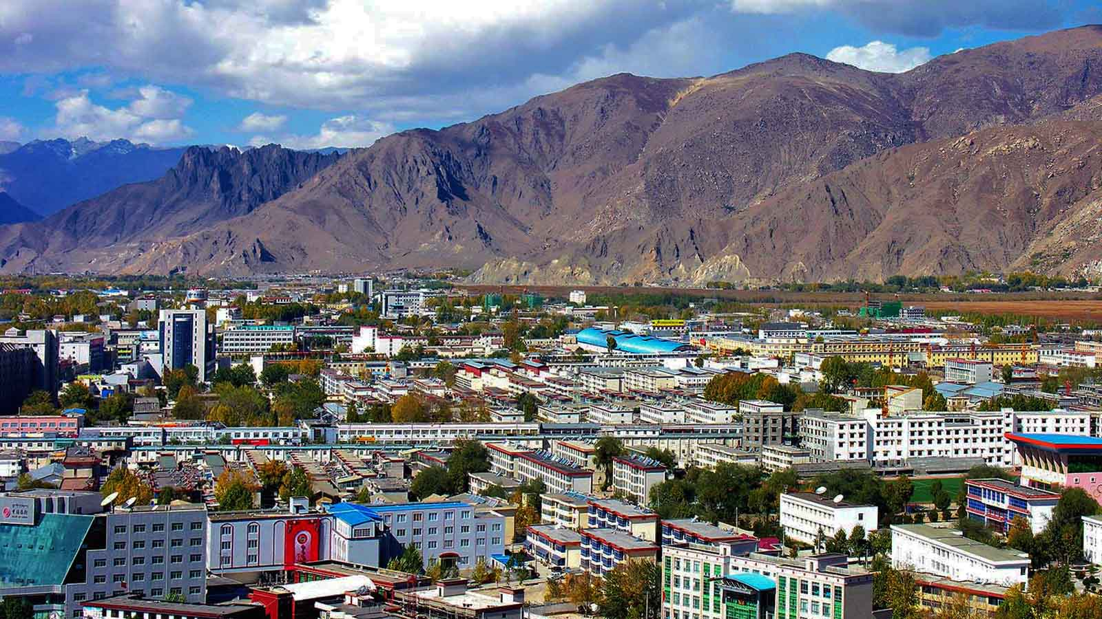
Photo © Dennis G.Jarvis

Slide 7
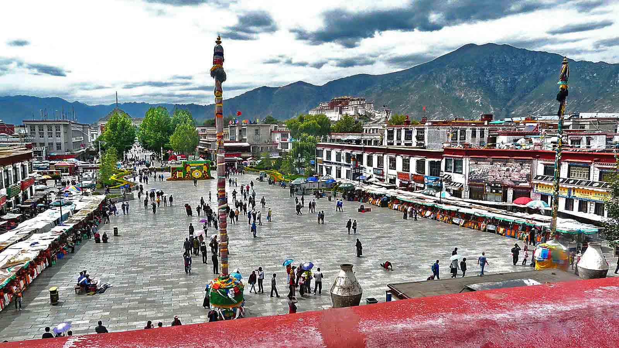
Photo © Dennis G.Jarvis

Slide 8
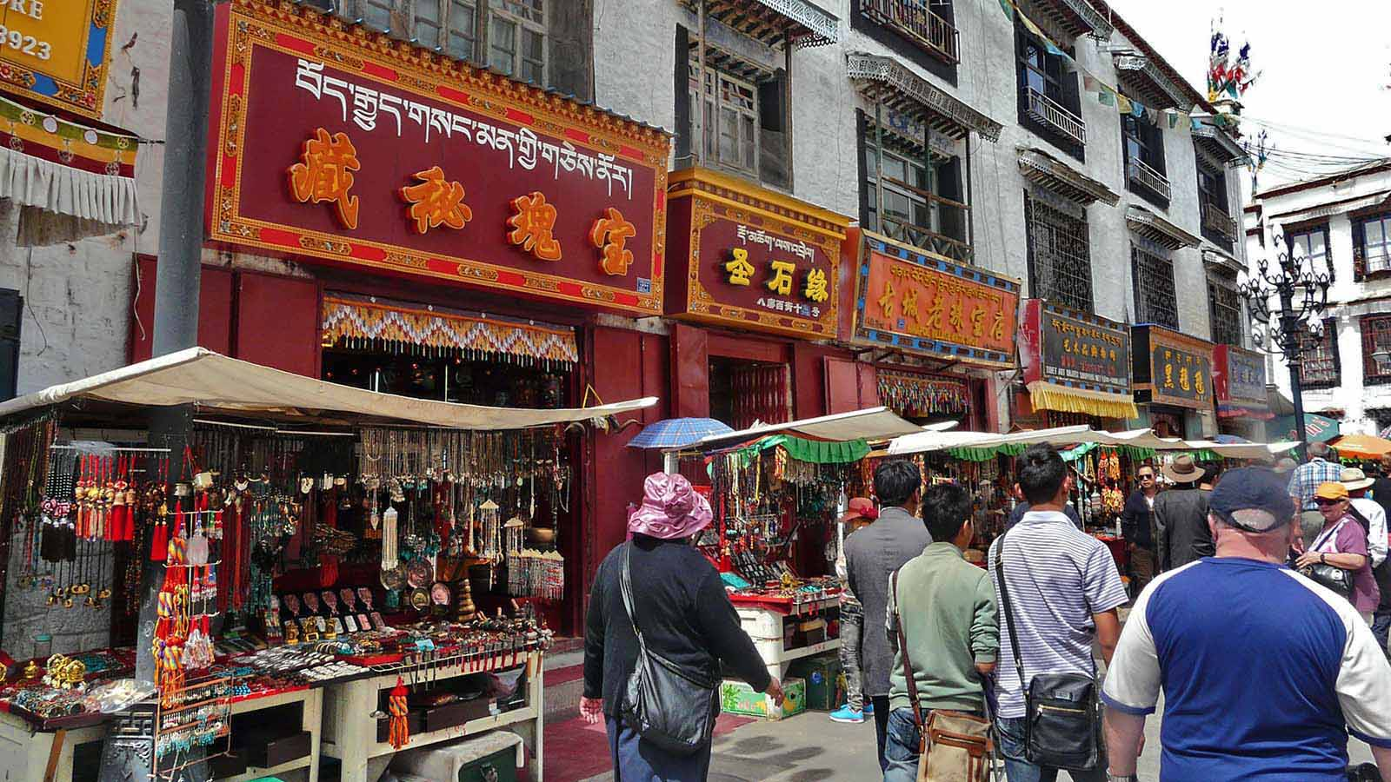
Photo © Sekerka Dušan

Slide 9
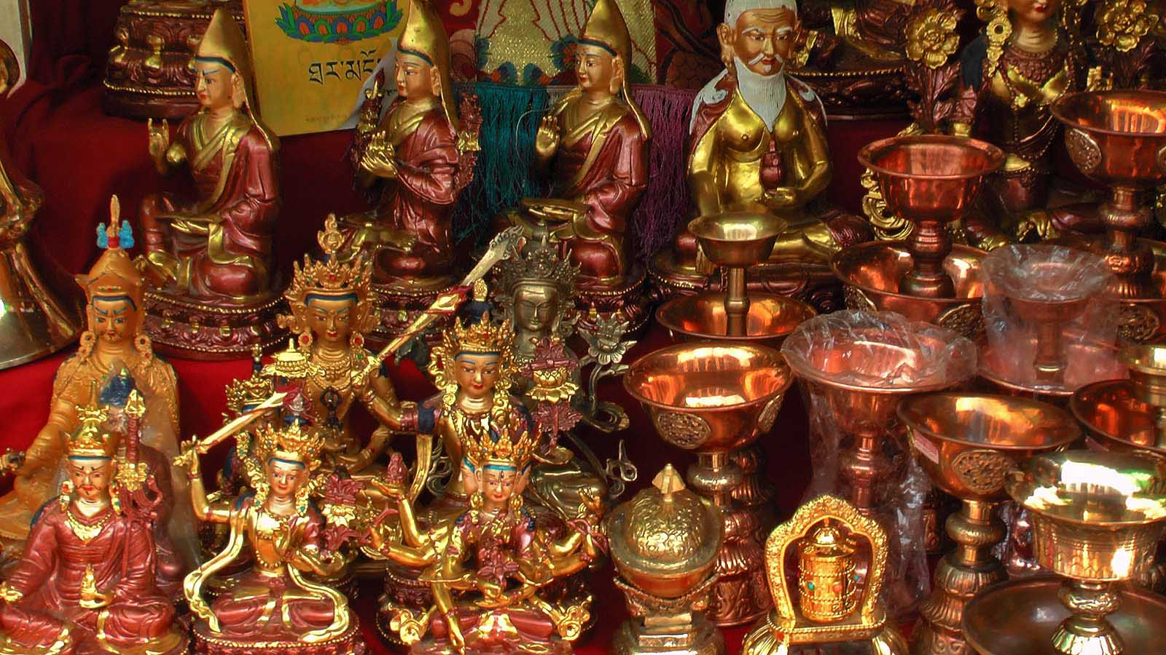
Photo © Sekerka Dušan

Slide 10
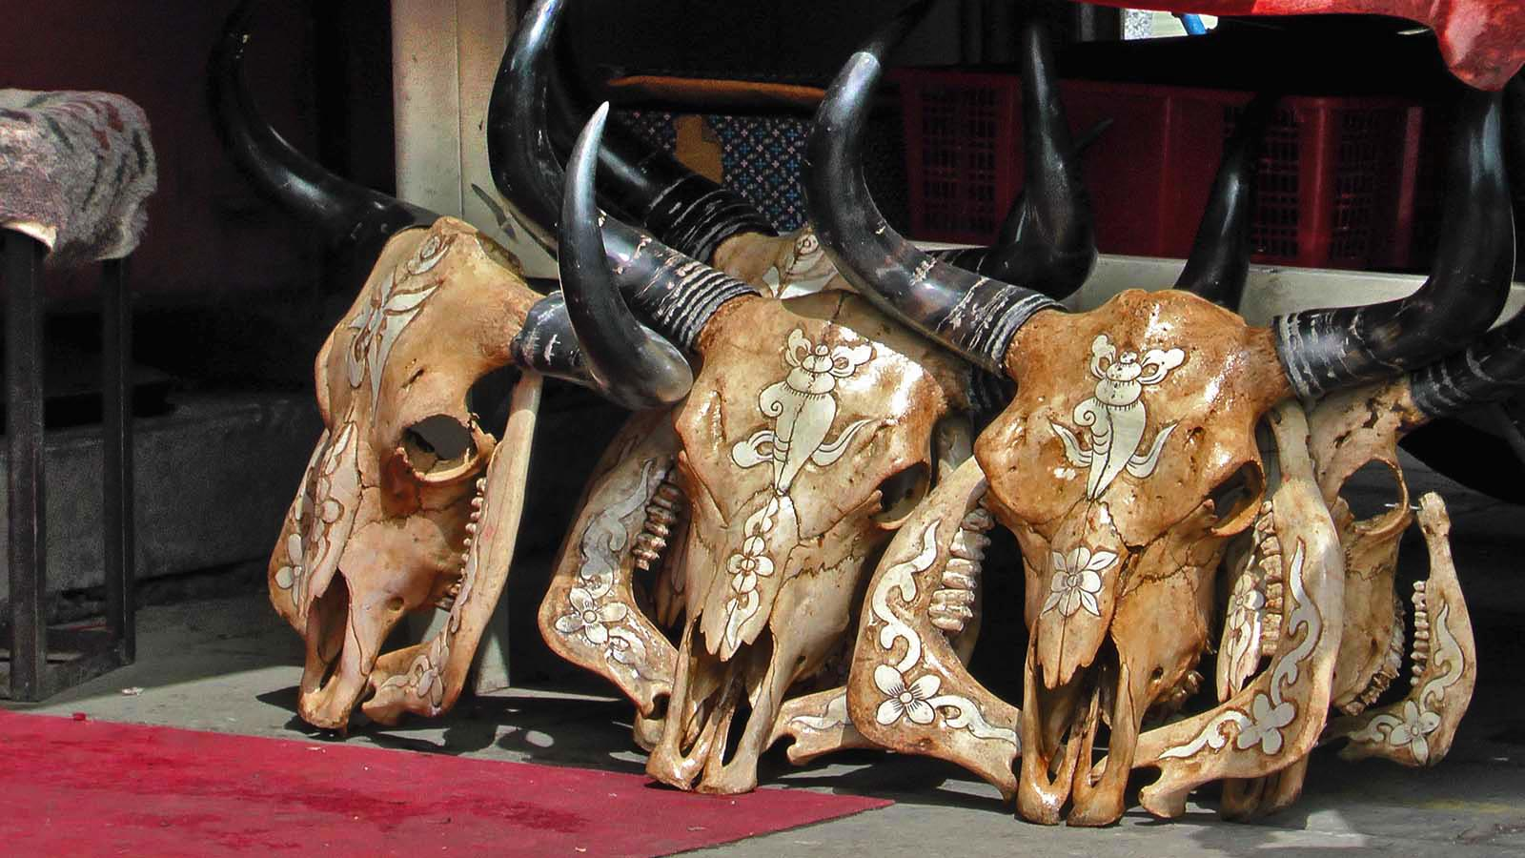
Photo © Sekerka Dušan

Slide 11
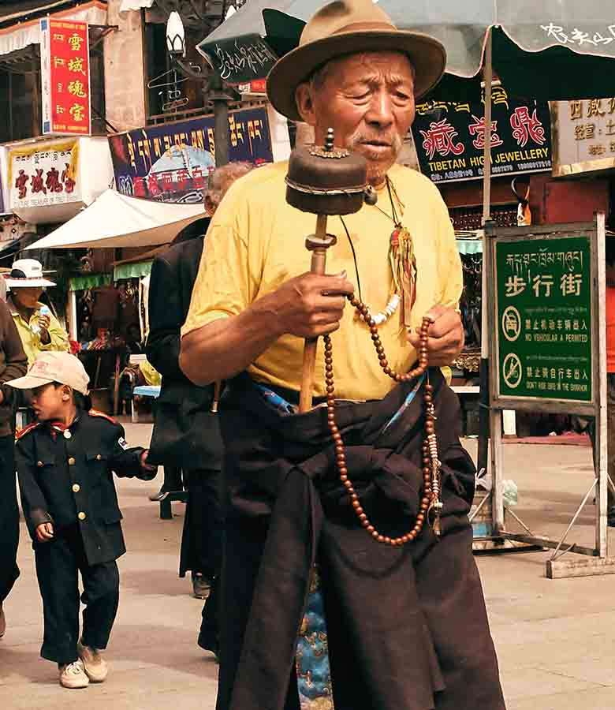


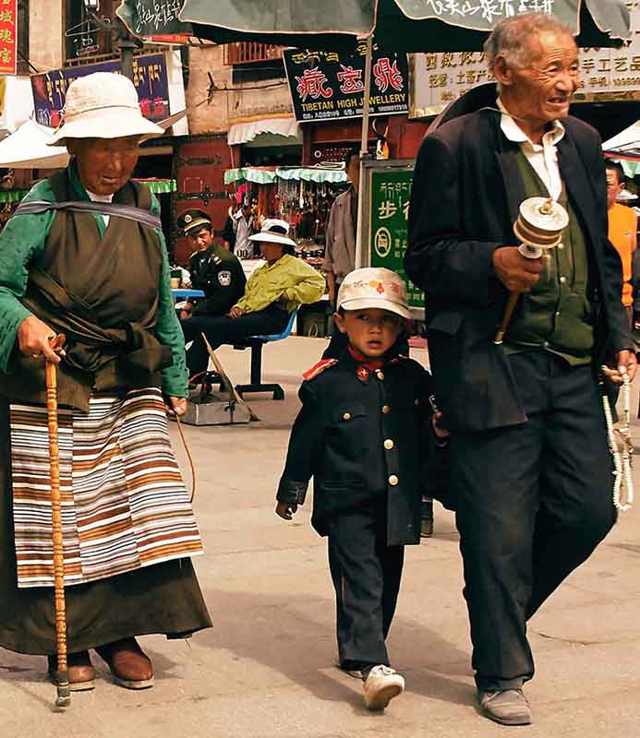
Photo © Pedro Szekely
Photo © Pedro Szekely

Slide 12
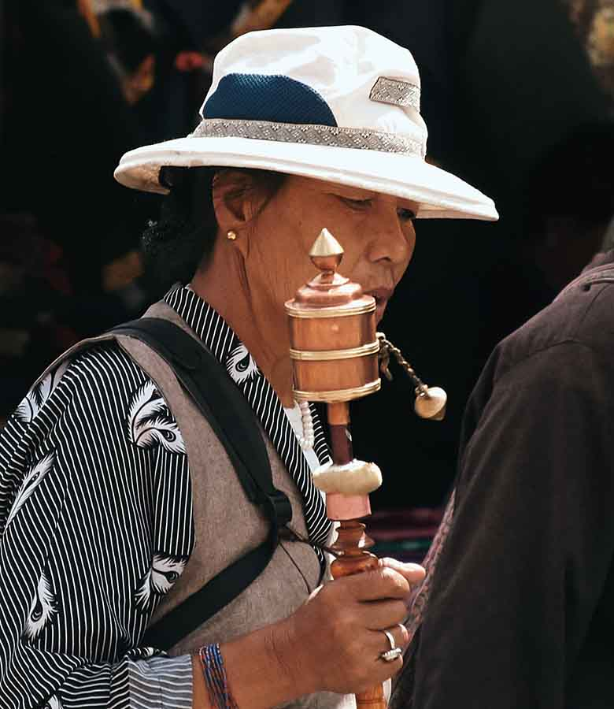
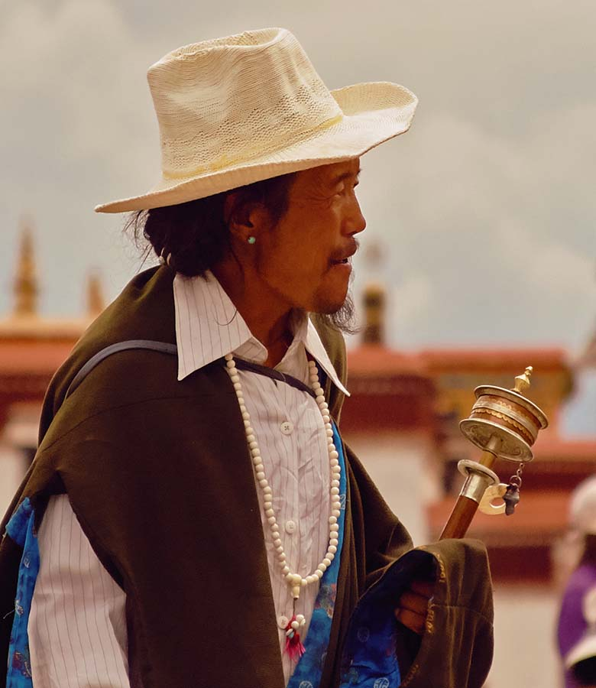
Photo © Pedro Szekely
Photo © Pedro Szekely

Slide 13
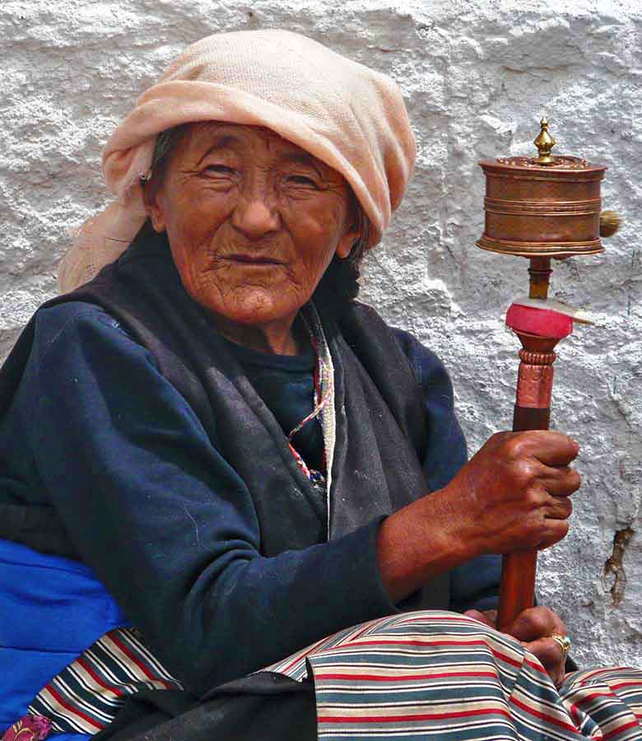
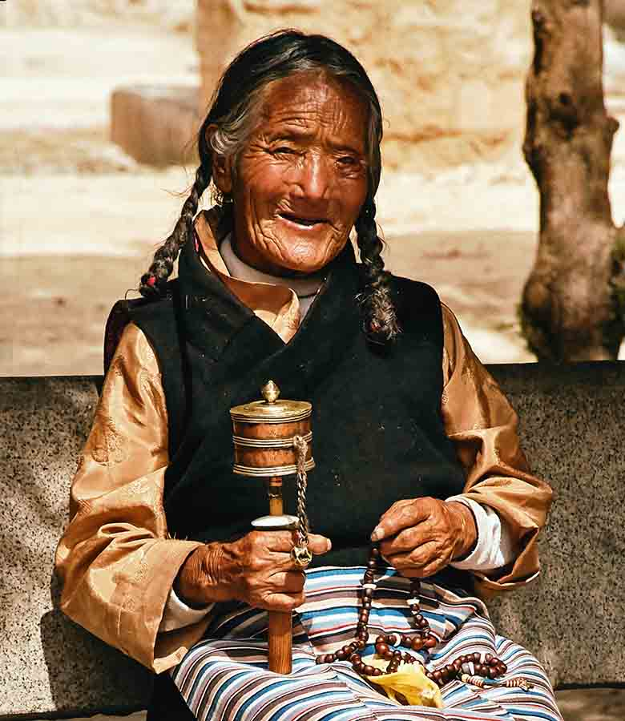
Photo © Sekerka Dušan
Photo © Pedro Szekely

Slide 14
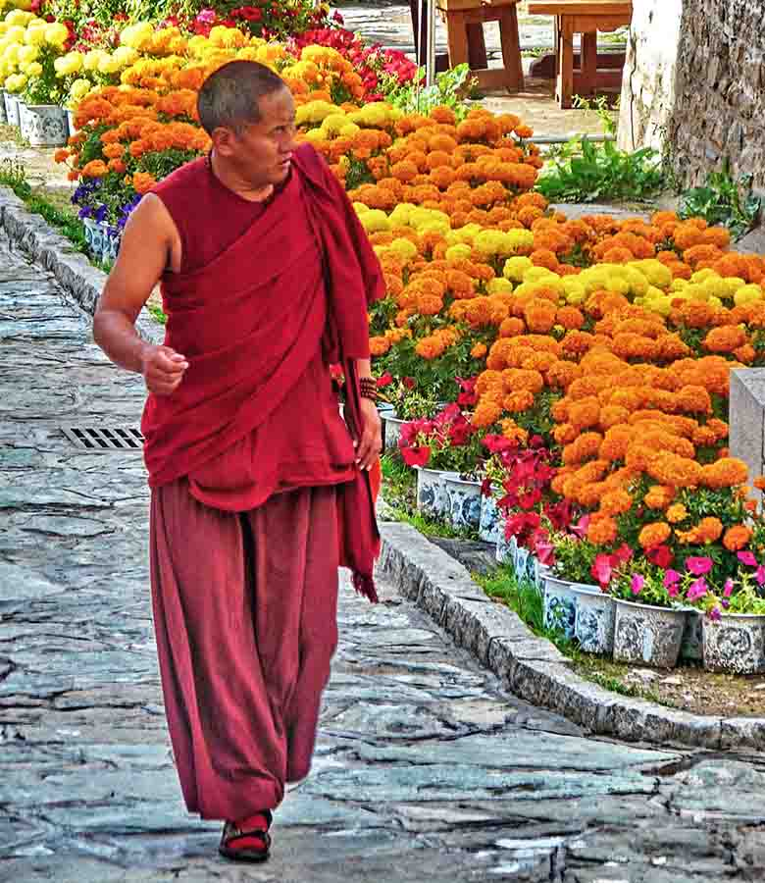
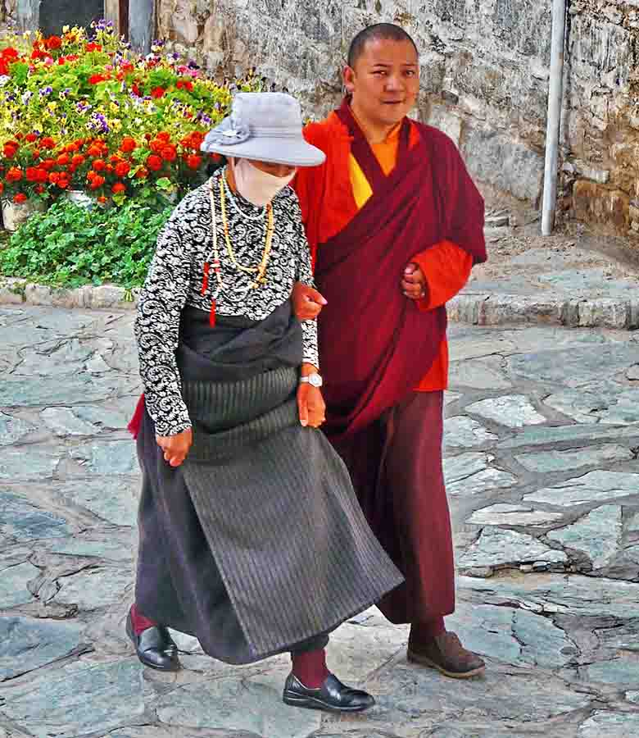
Photo © Sekerka Dušan
Photo © Sekerka Dušan

Slide 15
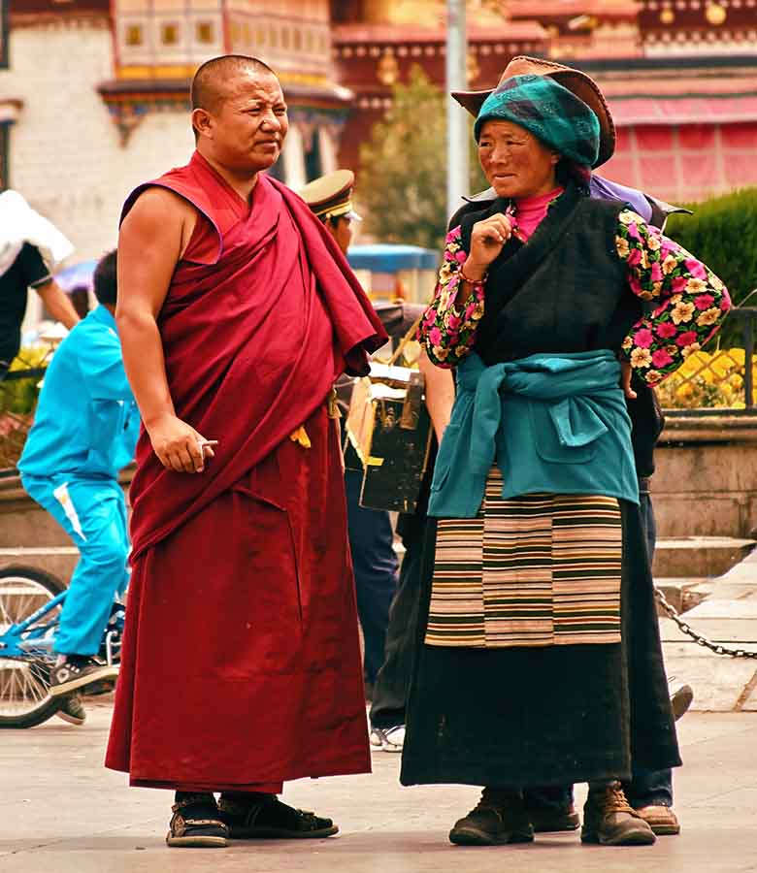
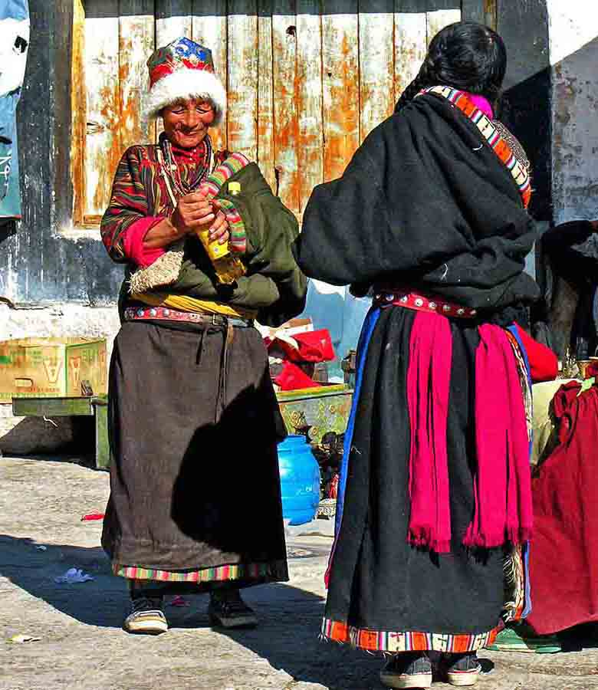
Photo © Pedro Szekely
Photo © Dennis G.Jarvis

Slide 16
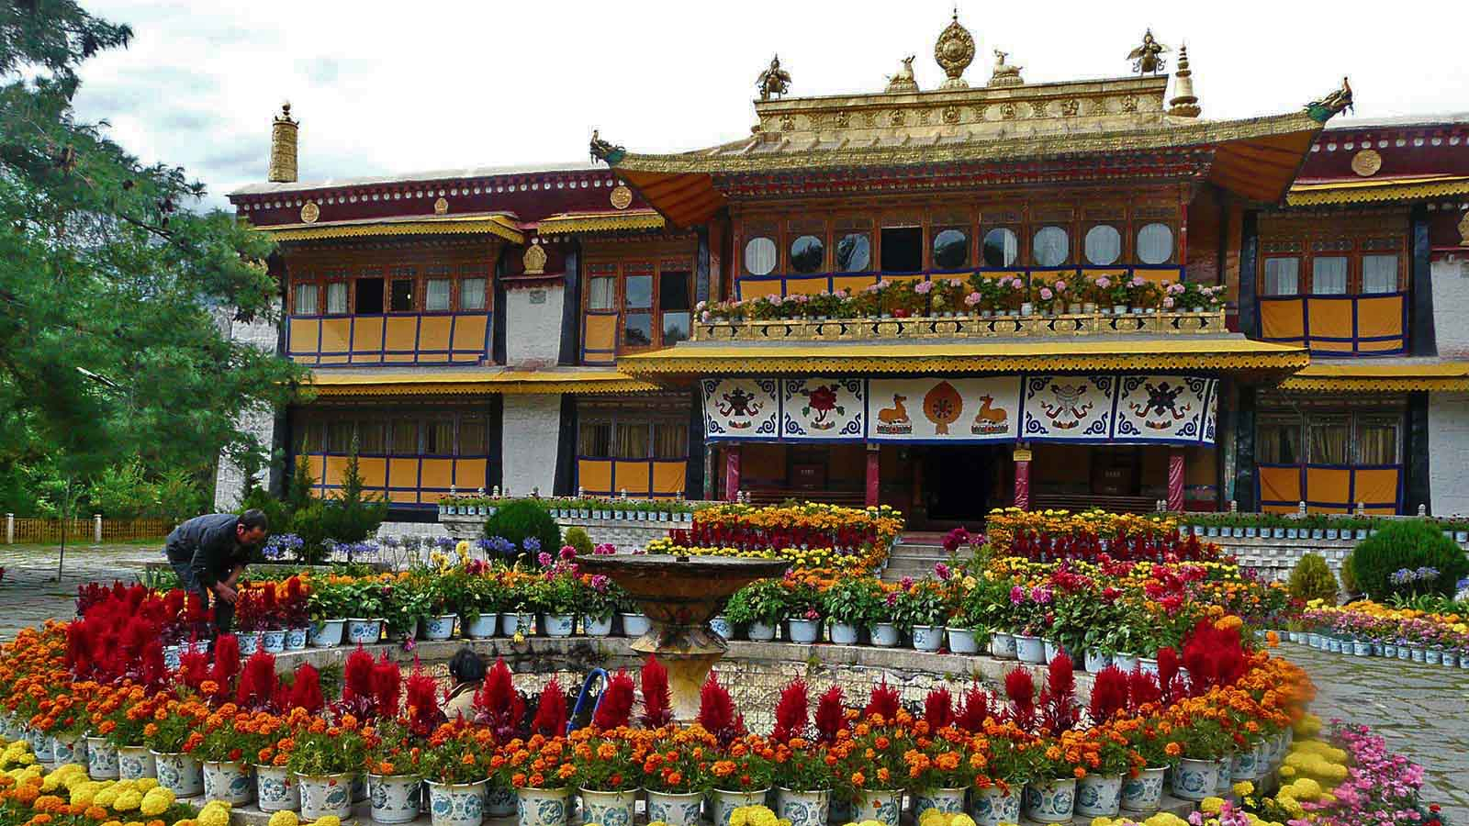
Photo © Sekerka Dušan

Slide 17
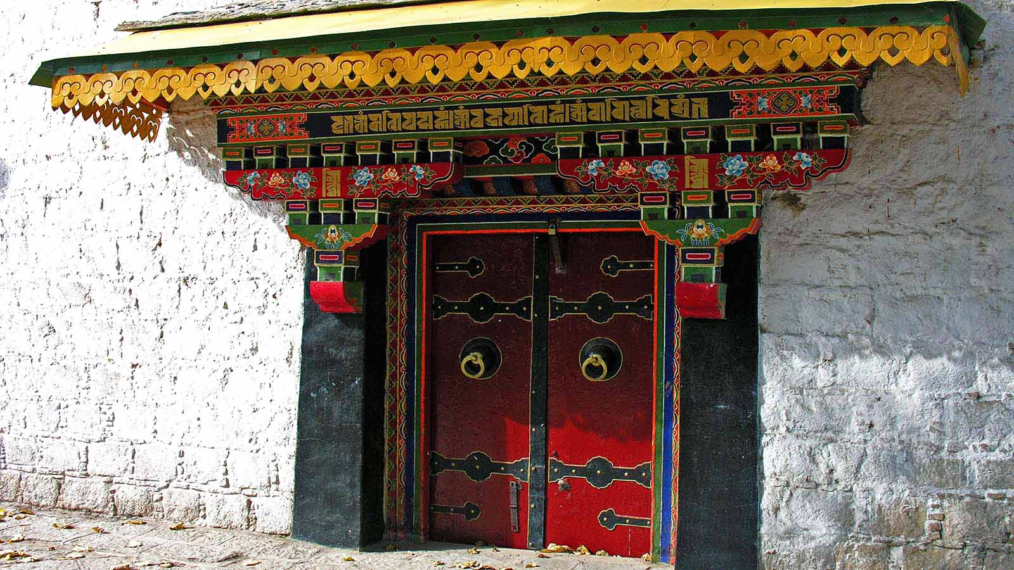
Photo © Dennis G.Jarvis

Slide 18
Photo © Dennis G.Jarvis

Slide 19
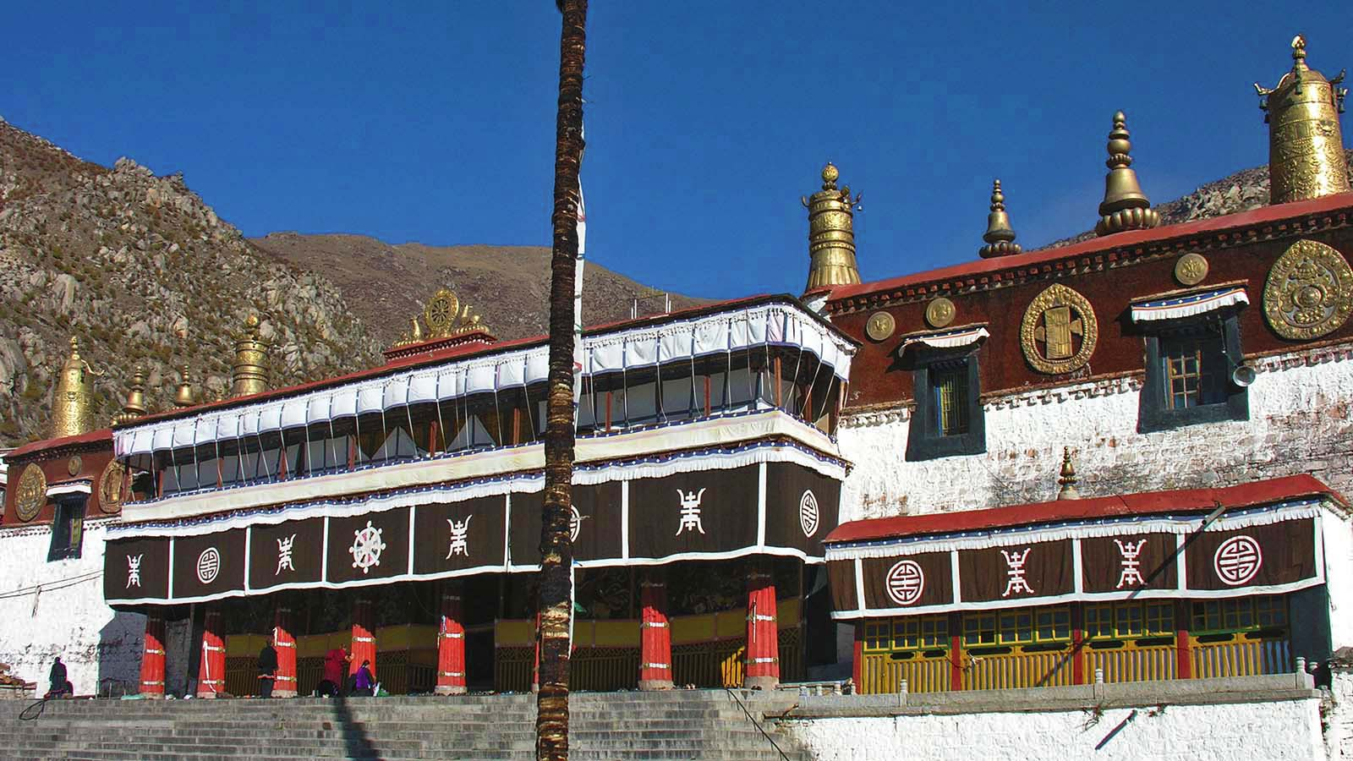
Photo © Dennis G.Jarvis

Slide 20
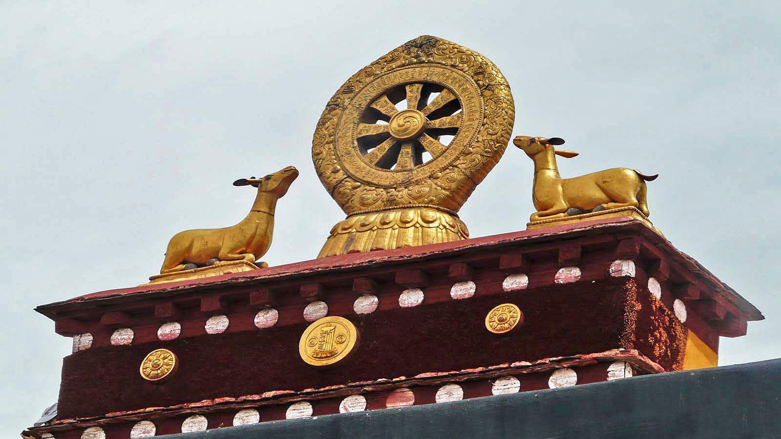
Photo © Sekerka Dušan

Slide 21
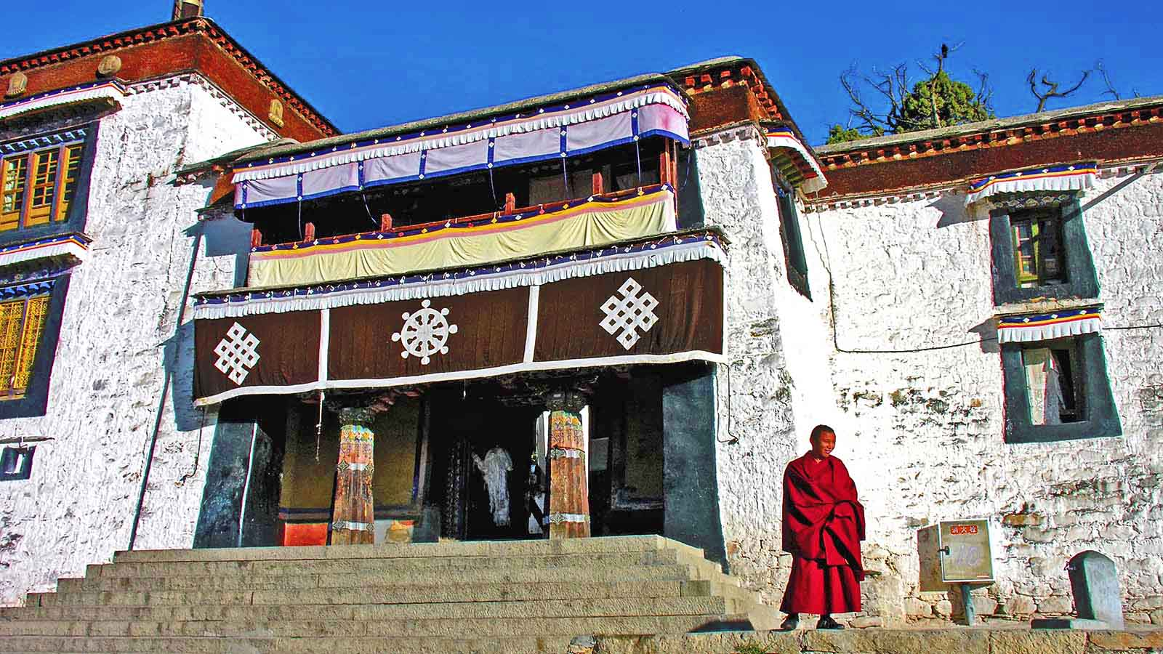
Photo © Dennis G.Jarvis

Slide 22
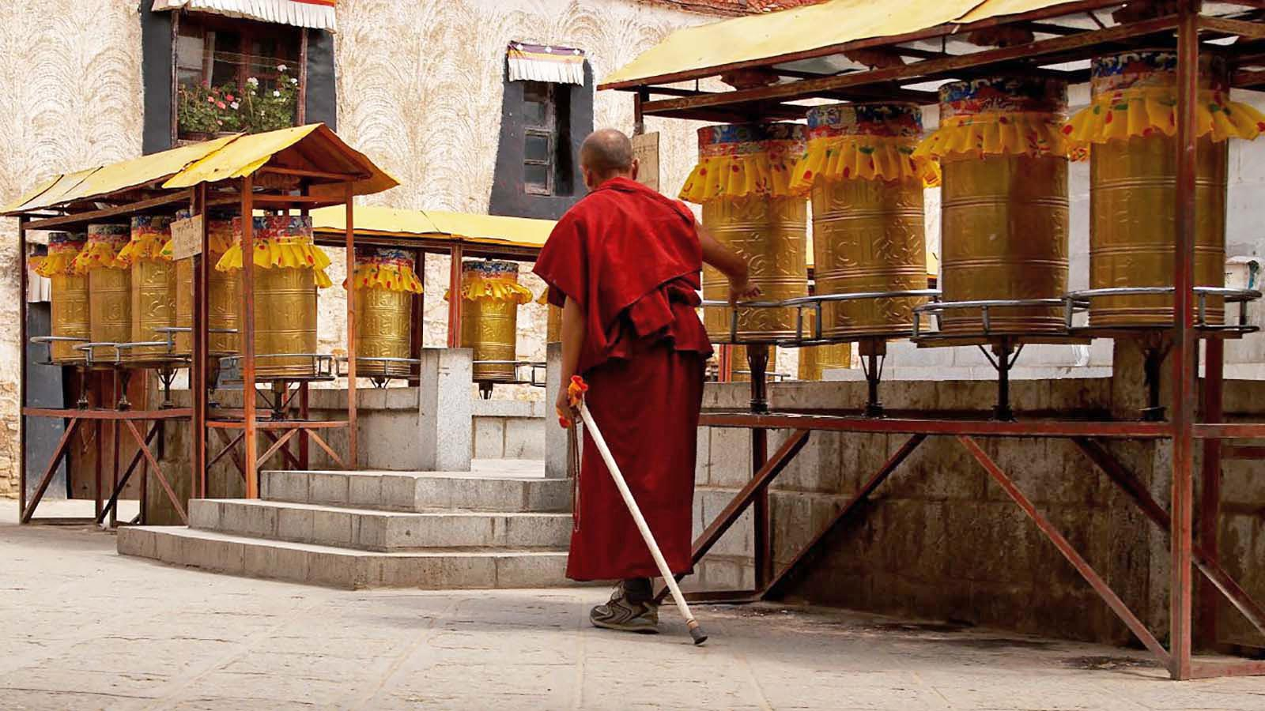
Photo © Pedro Szekely

Slide 23
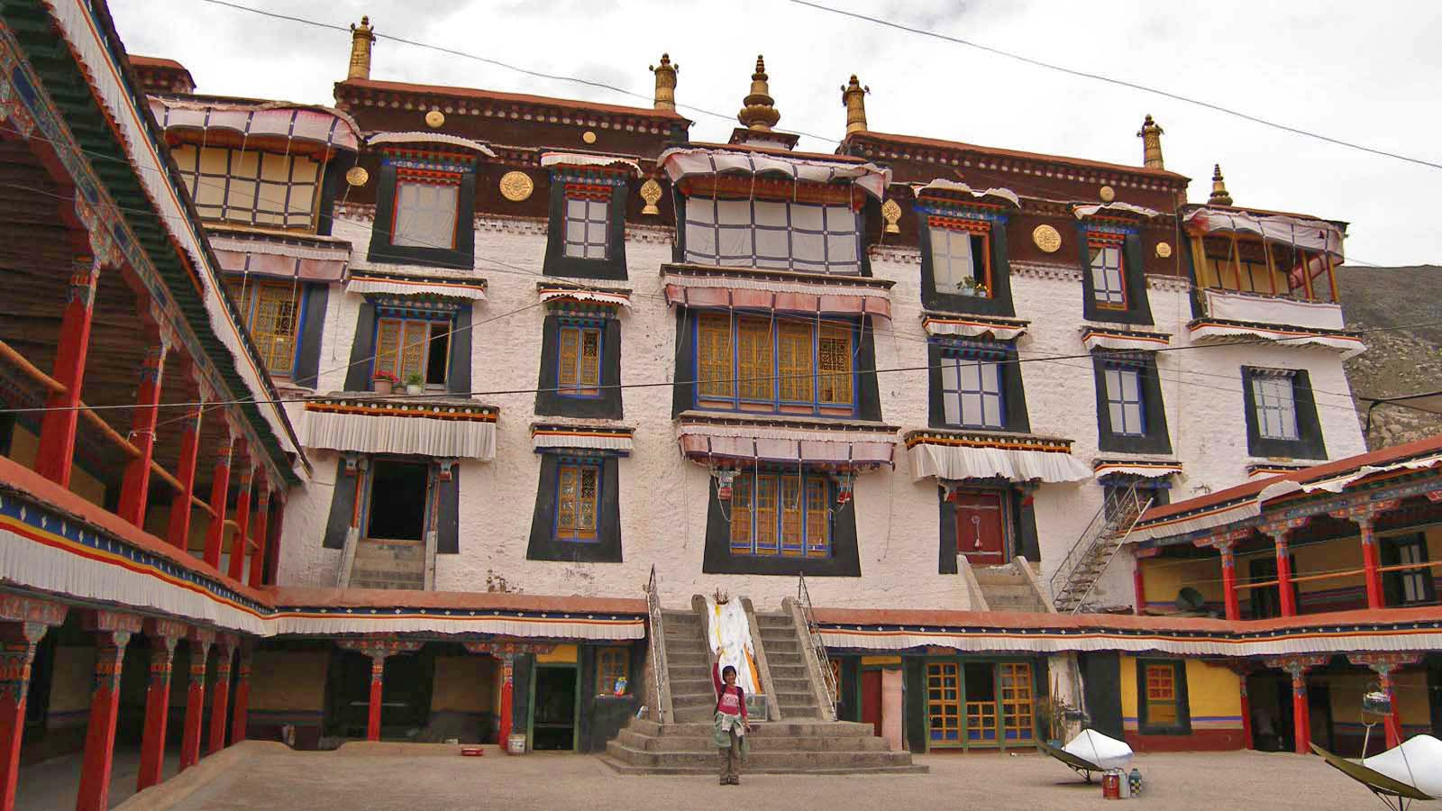
Photo © Hudec Ivan

Slide 24
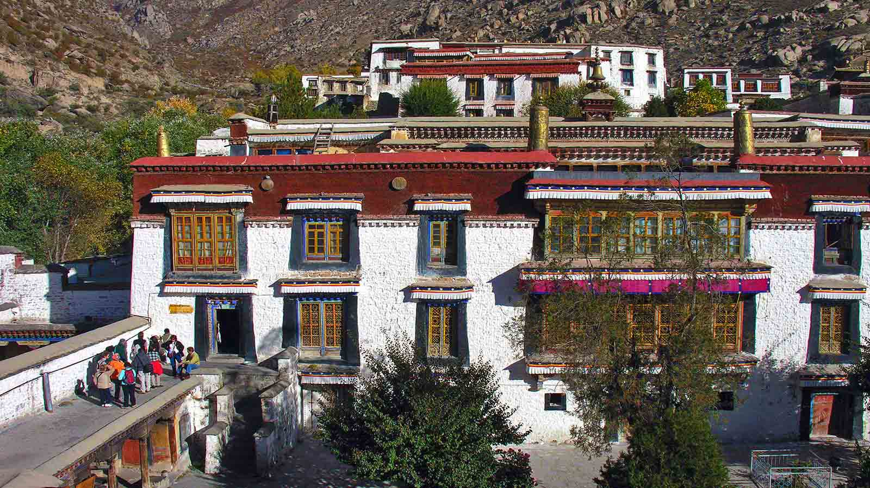
Photo © Dennis G.Jarvis

Slide 25
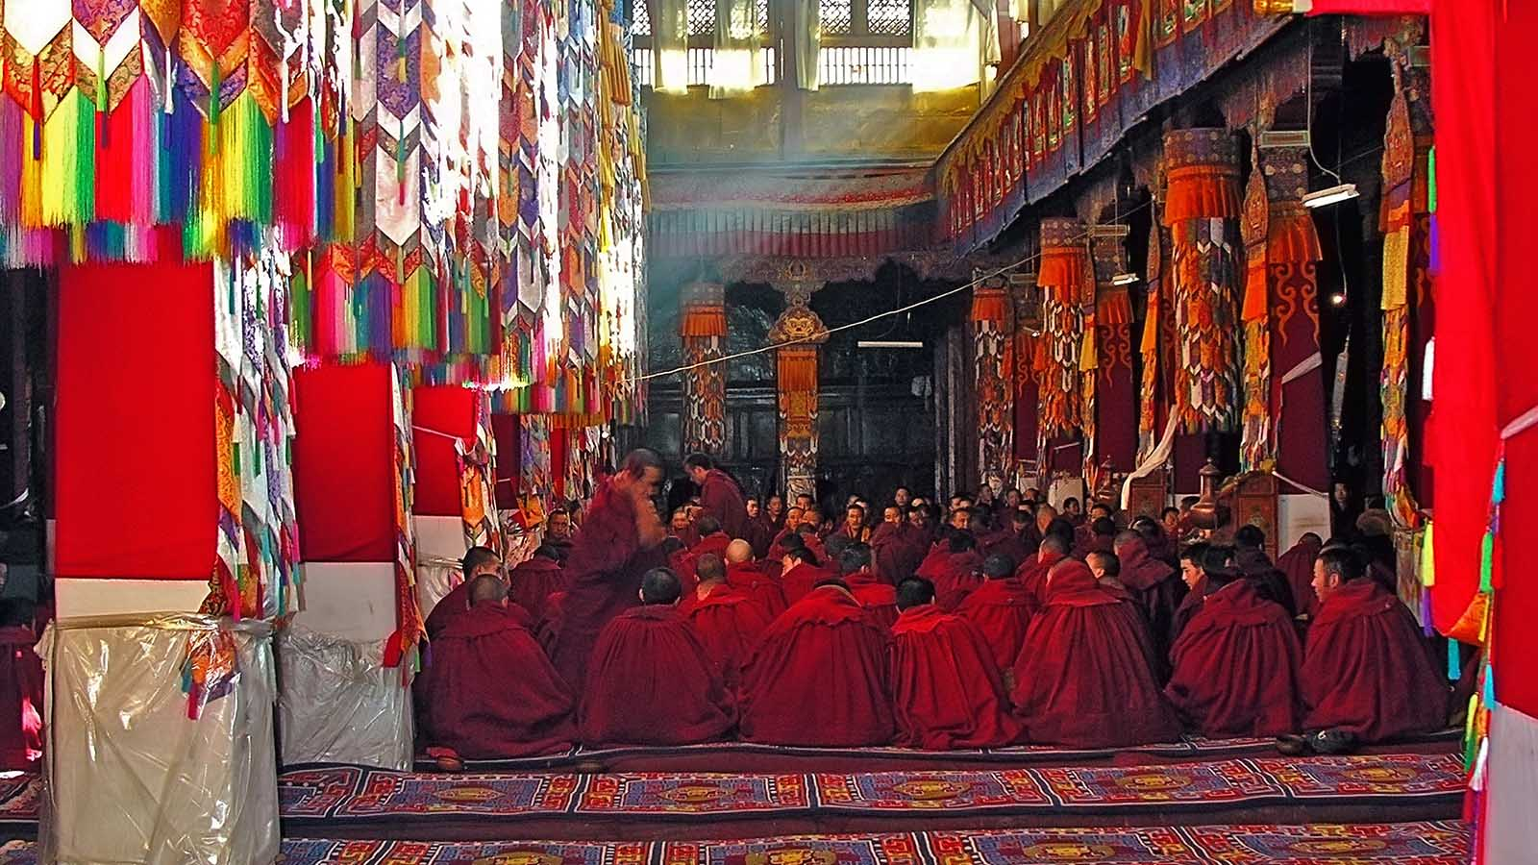
Photo © Dennis G.Jarvis

Slide 26
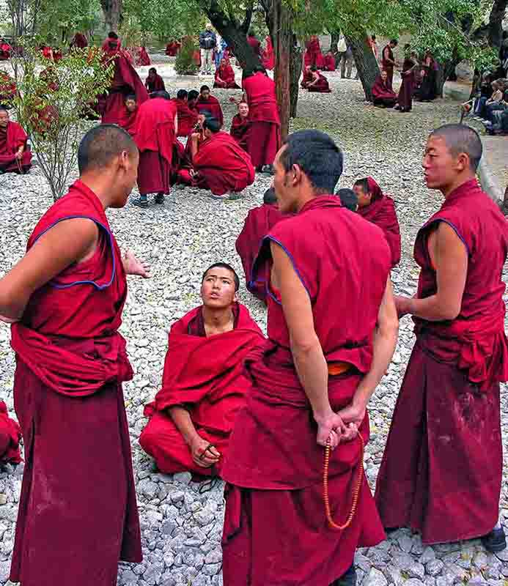
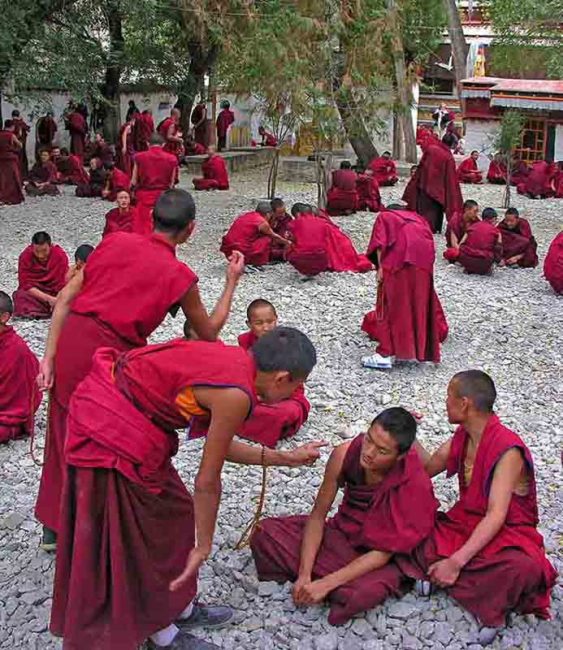
Photo © Dennis G.Jarvis
Photo © Dennis G.Jarvis

Slide 27
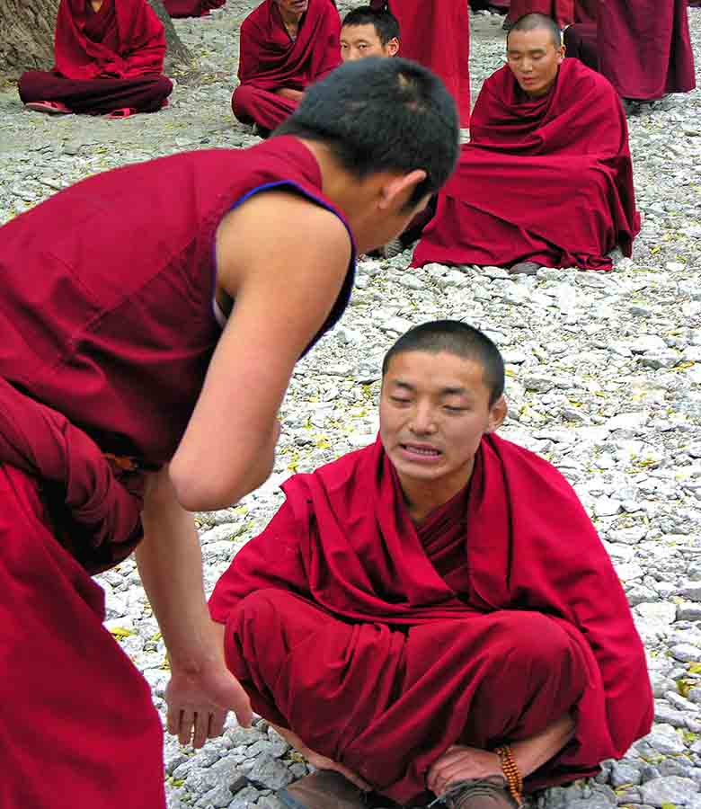
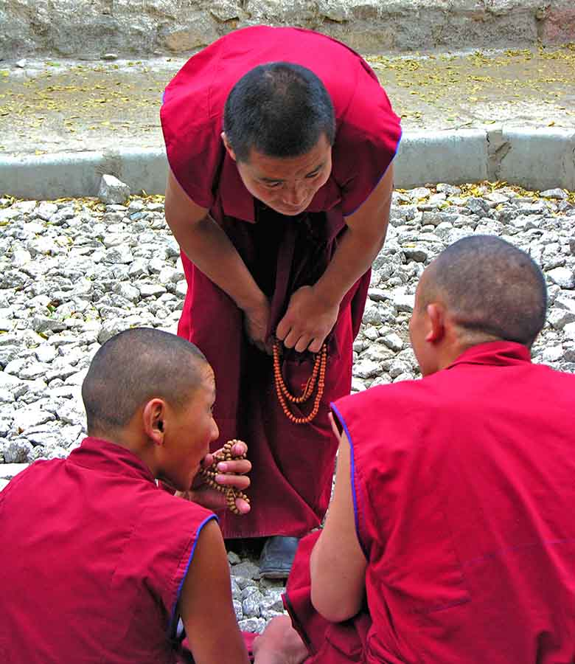
Photo © Dennis G.Jarvis
Photo © Dennis G.Jarvis

Slide 28
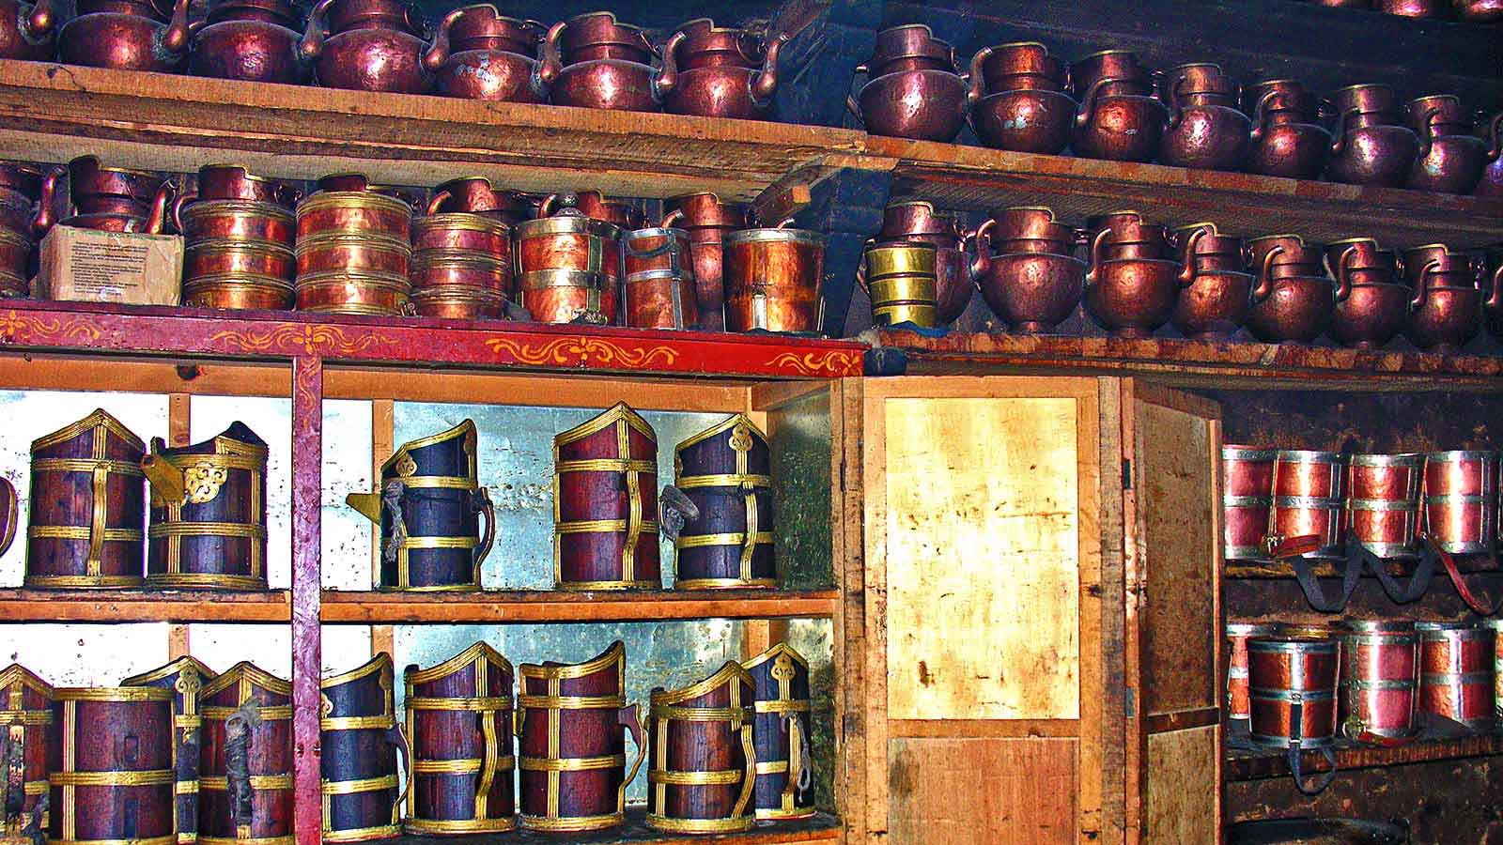
Photo © Dennis G.Jarvis

Slide 29
Photo © Dennis G.Jarvis

Slide 30
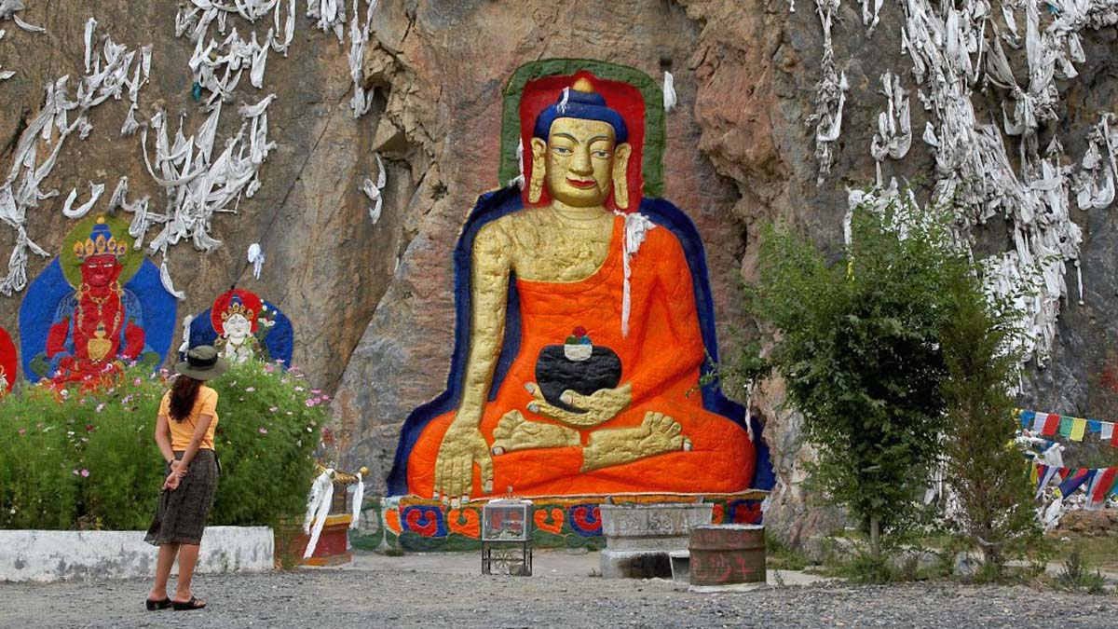
Photo © Pedro Szekely

Slide 31
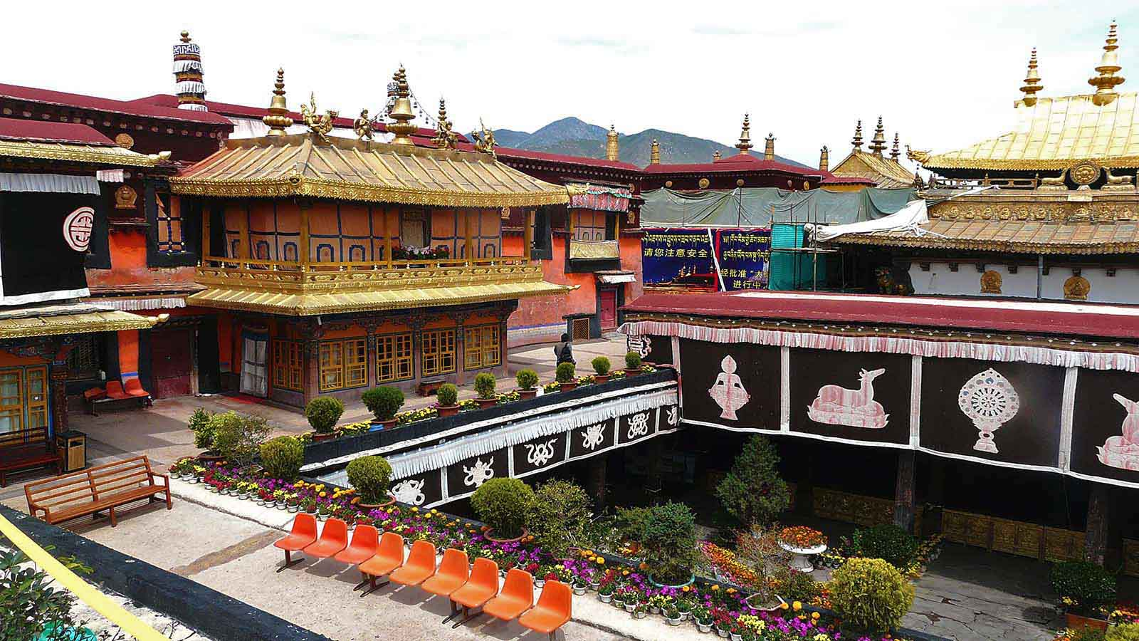
Photo © Sekerka Dušan

Slide 32
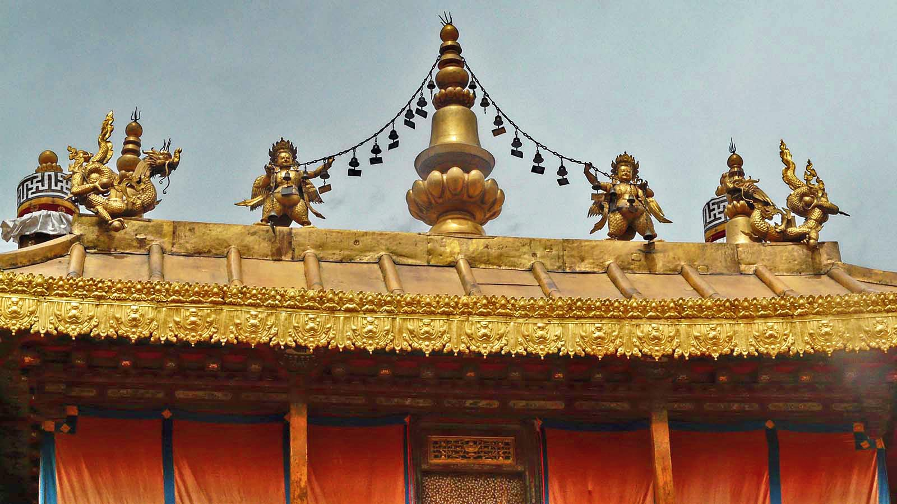
Photo © Sekerka Dušan

Slide 33
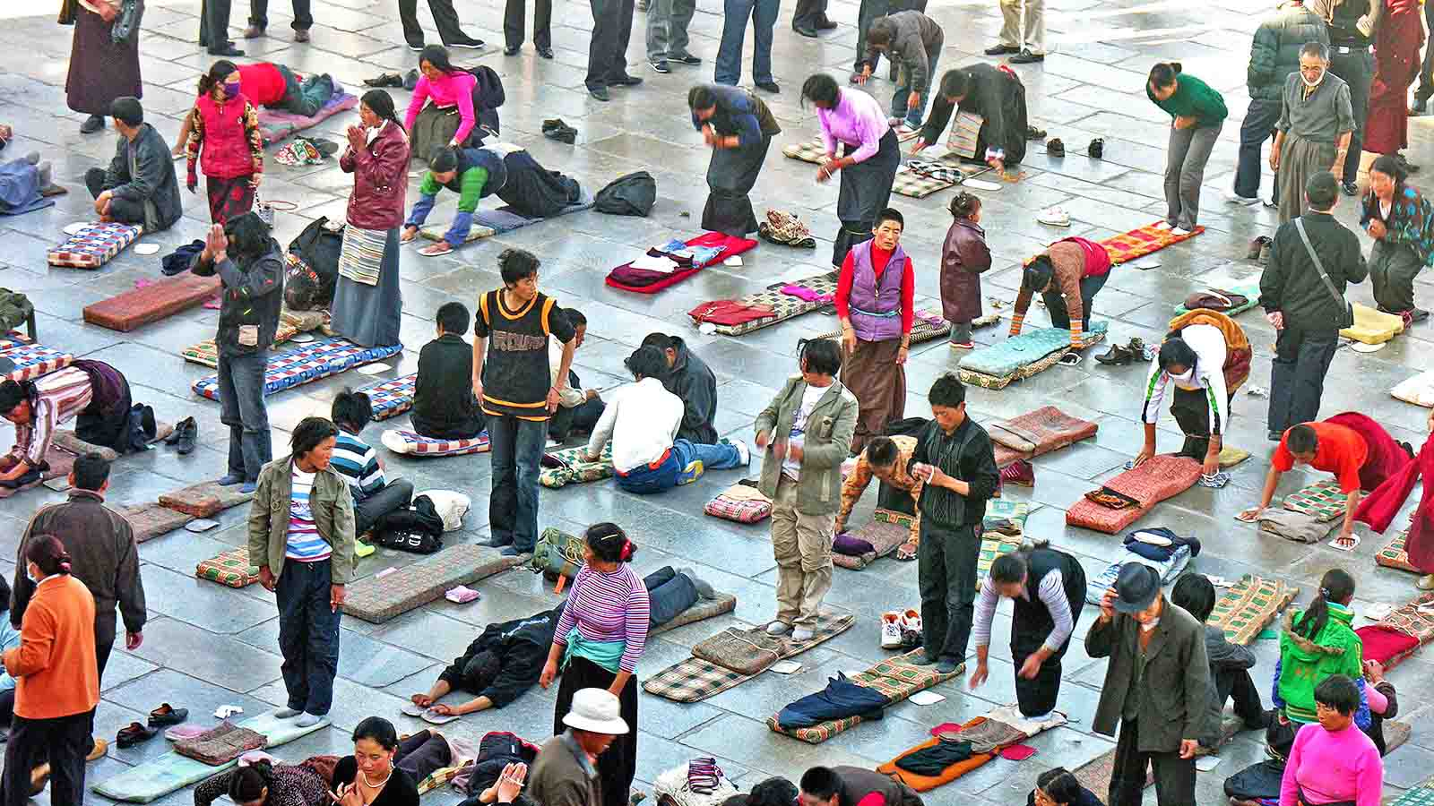
Photo © Dennis G.Jarvis

Slide 34
Photo © Sekerka Dušan

Slide 35
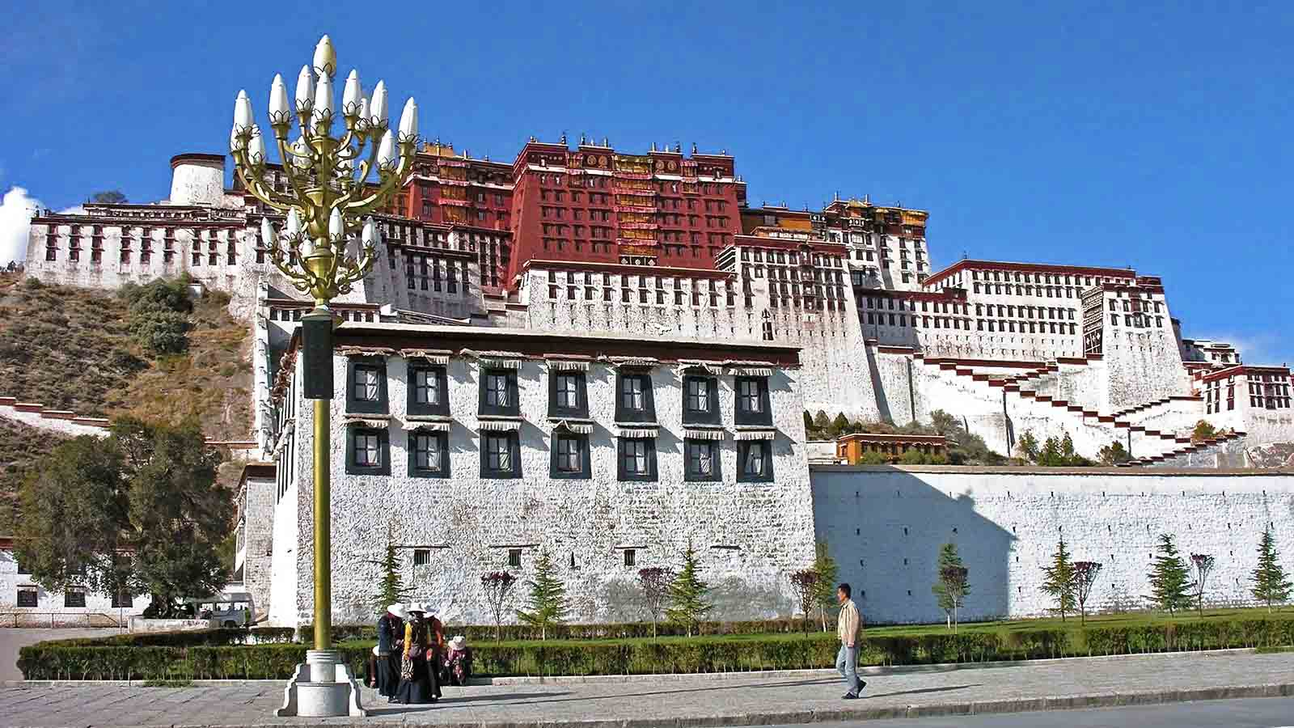
Photo © Dennis G.Jarvis

Slide 36
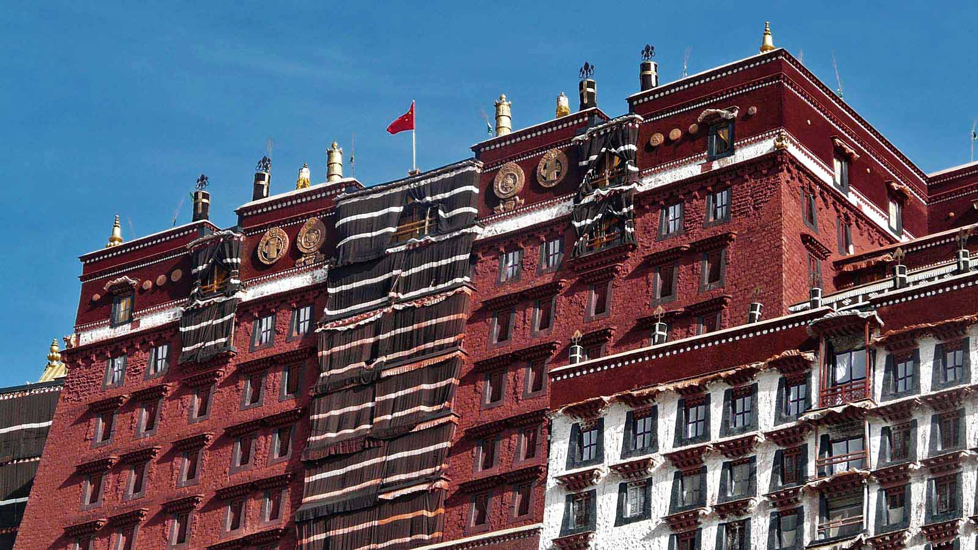
Photo © Sekerka Dušan

Slide 37
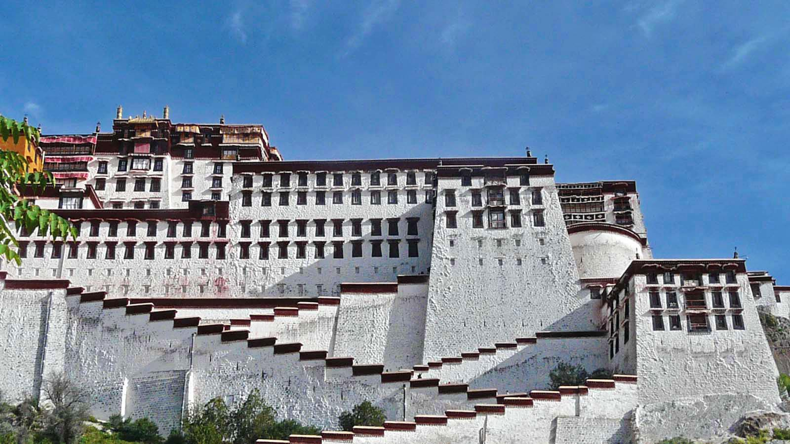
Photo © Sekerka Dušan

Slide 38
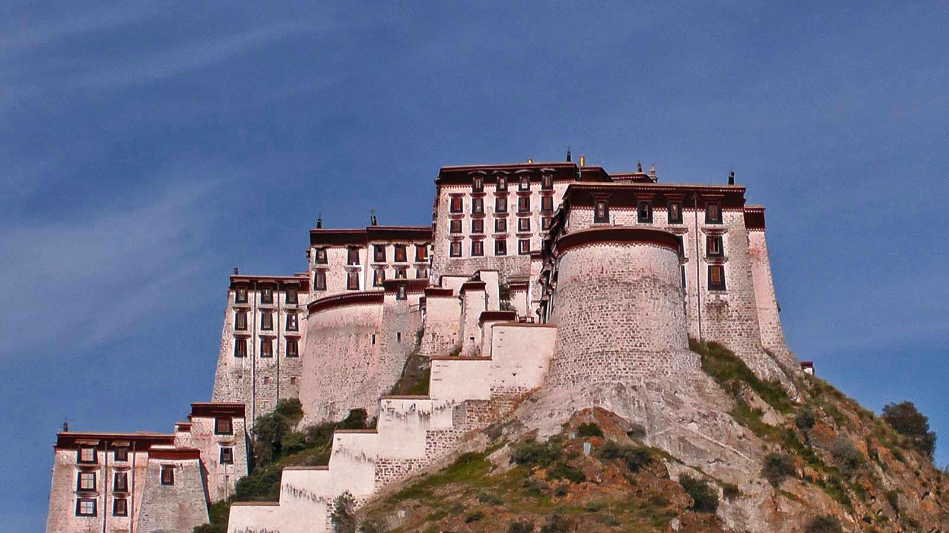
Photo © Sekerka Dušan

Slide 39
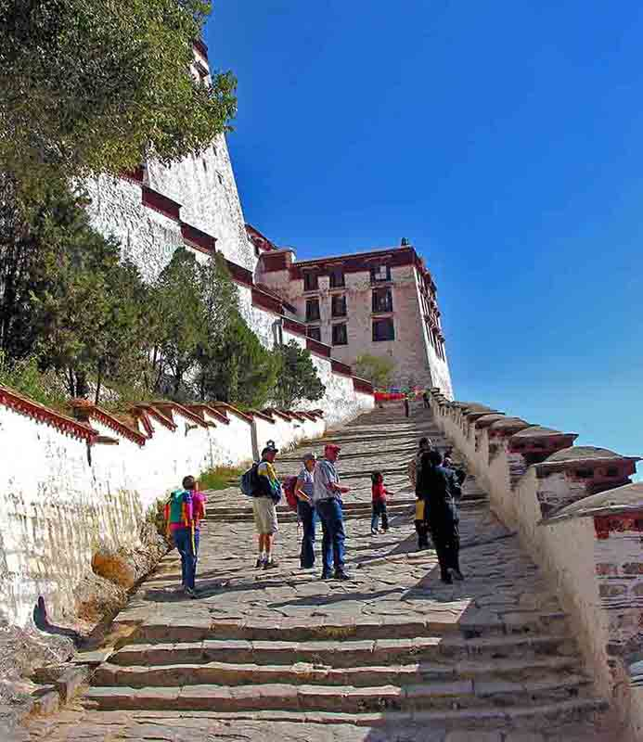
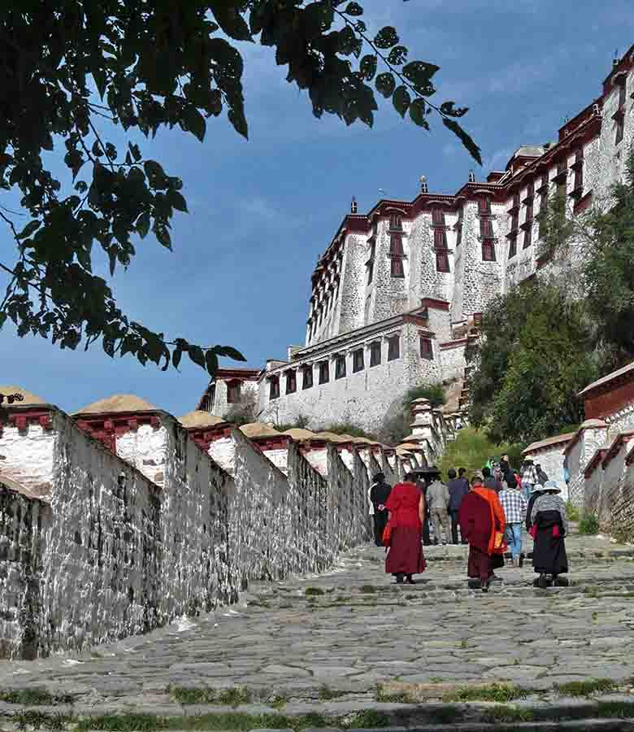
Photo © Dennis G.Jarvis
Photo © Sekerka Dušan

Slide 40
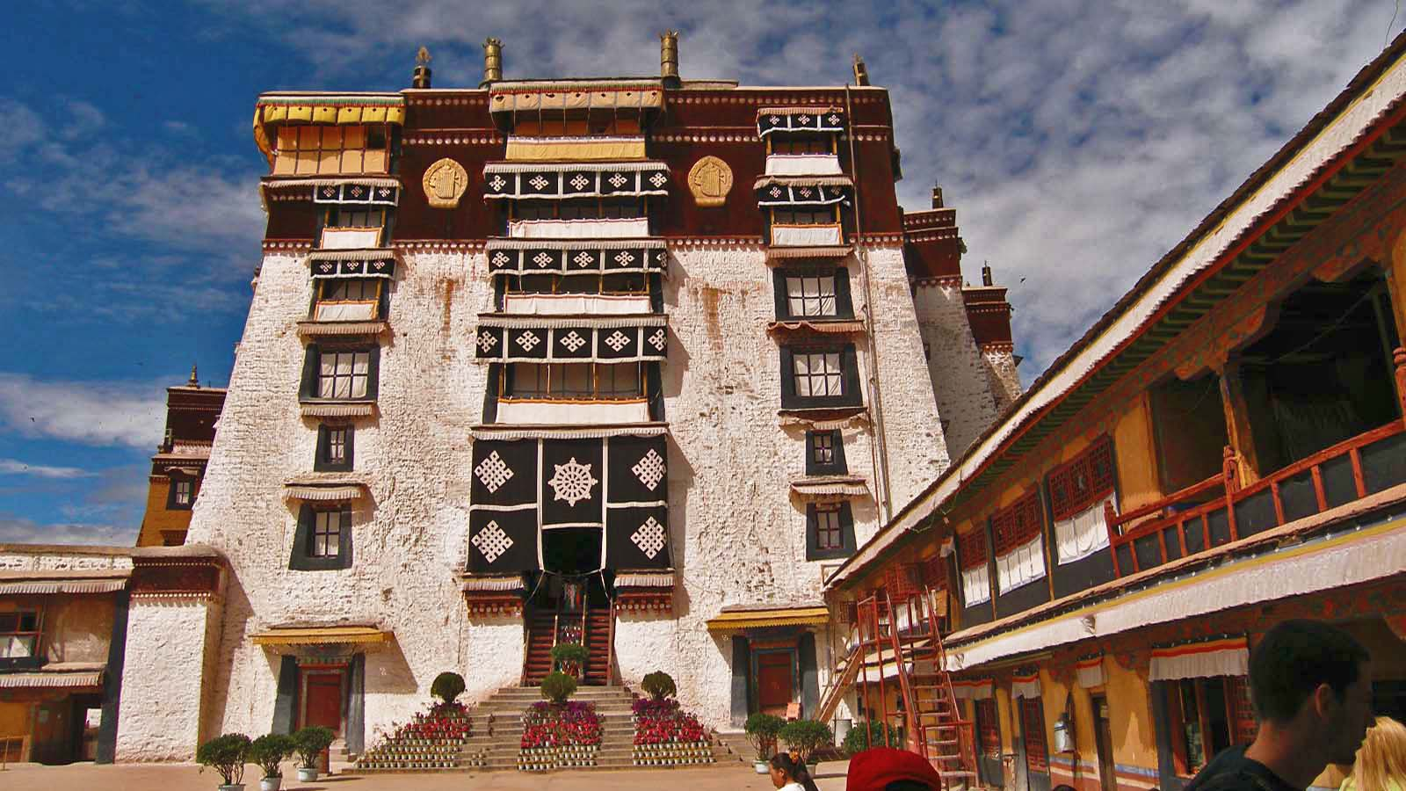
Photo © Hudec Ivan

Slide 41
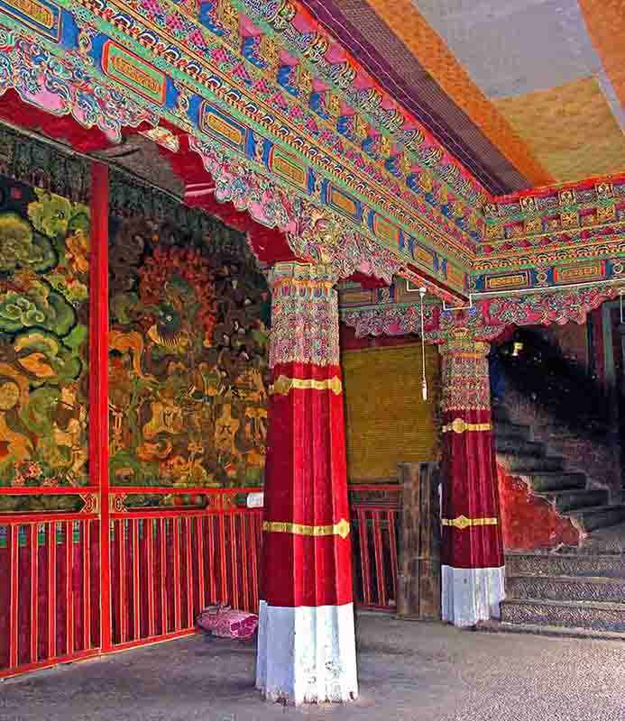
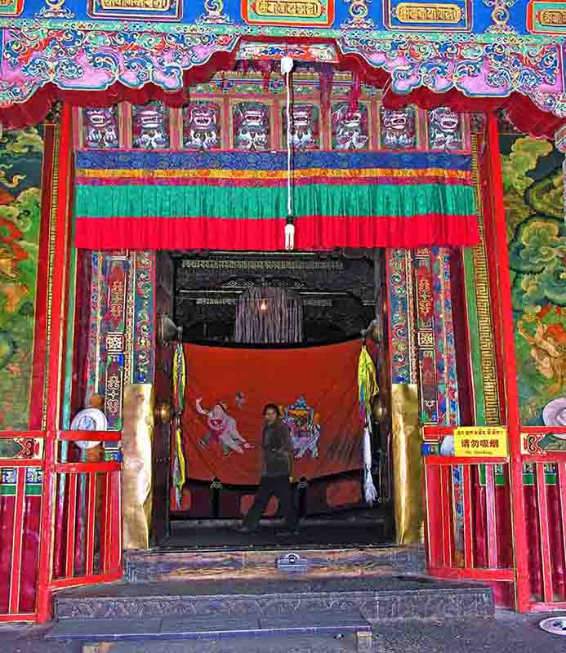
Photo © Dennis G.Jarvis
Photo © Dennis G.Jarvis

Slide 42
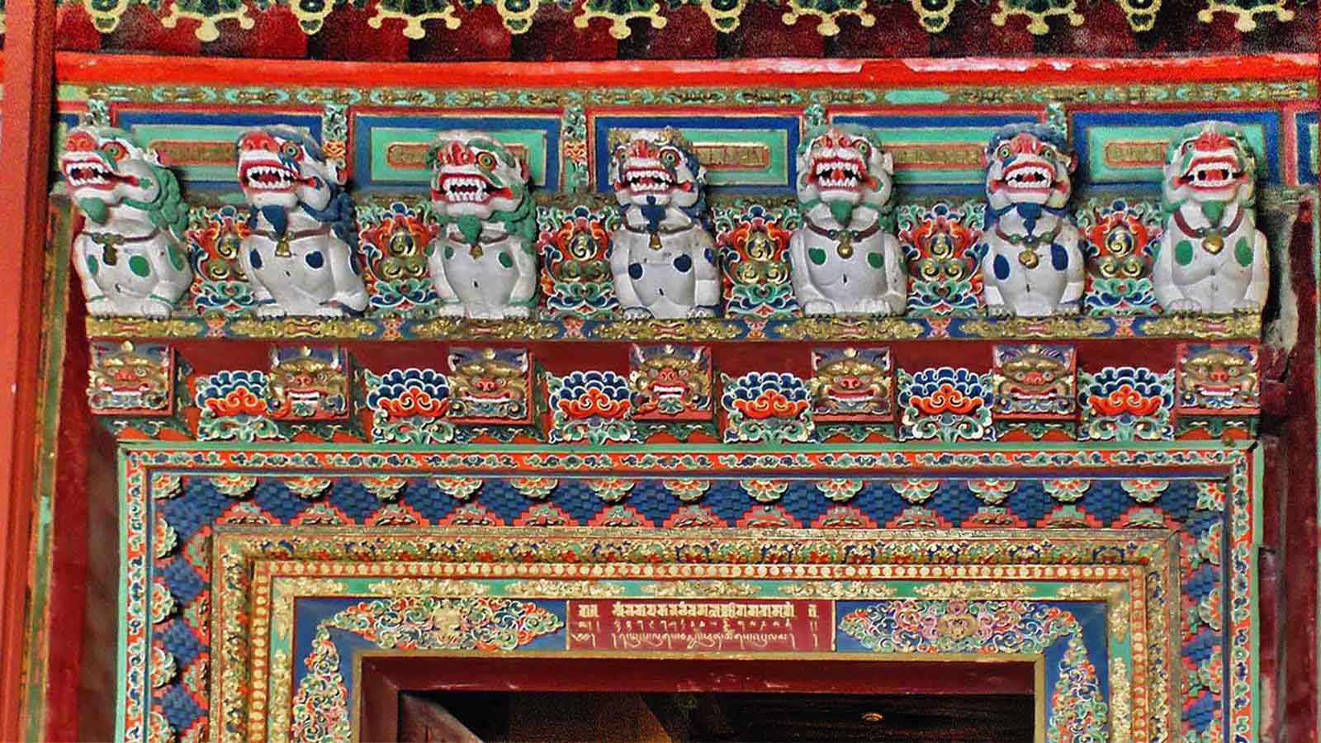
Photo © Sekerka Dušan

Slide 43
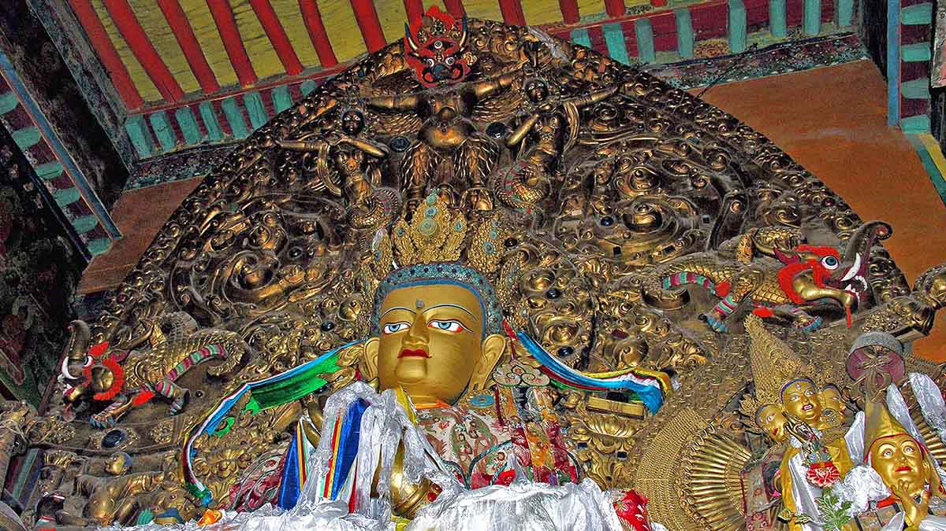
Photo © Dennis G.Jarvis

Slide 44


Photo © Dennis G.Jarvis
Photo © Dennis G.Jarvis

Slide 45


Photo © Dennis G.Jarvis
Photo © Dennis G.Jarvis

Slide 46


Photo © Dennis G.Jarvis
Photo © Dennis G.Jarvis

Slide 47

Photo © Pedro Szekely

Slide 48

2022
Music : Tibetan Instrumental Music
Photos : Dennis G.Jarvis (Kanada)
Photos : Sekerka Dušan Ing. (Slovakia)
Photos : Pedro Szekely (USA)
Created by : Rumpler Štefan (Slovakia)
Contact: pista2011@gmail.com

Slide 49



Welcome in all languages!
I can translate your mails!
pista2011@gmail.com
CLICK for my VIDEOS
CLICK for my PPSX
Thank you for your feedback
Steve

Slide 50







¿Te ha gustado?
Puedes ver más entrando
Aquí
Además puedes recibir powerpoints en tu correo electrónico suscribiéndote aquí:

